Slide 1

甄選入學招生第二階段甄試系統及 技優甄審系統操作說明
主辦單位：

Slide 2
簡報大綱
壹
甄選入學招生第二階段系統操作說明
一、108學年度招生試務重要事項
二、第二階段備審資料上傳重要注意事項
三、第二階段備審資料上傳系統操作
四、第二階段委員學校甄試系統操作
貳
技優甄審入學招生系統操作說明
一、技優甄審入學招生試務重要事項
二、技優甄審入學招生各項作業時程及系統架構
三、技優甄審入學招生系統操作說明

Slide 3
第二階段系統操作說明
甄選入學招生
壹

Slide 4
一、108學年度試務作業重要事項~變革事項
108學年度科技校院繁星計畫聯合推薦甄選入學錄取生，無論放棄與否，一律不得報名108學年度四技二專甄選入學招生。
108學年度納入青年儲蓄帳戶學生升學配套措施，甄選入學招生設有「一般組」、「青年儲蓄帳戶組」兩組，採分組聯合招生，每位考生限就符合報名資格的組別中，僅可擇1組報名，至多報名3個校系科（組）、學程。
第二階段備審資料，必採「專題製作學習成果」或「專業實習(含實驗、實務)科目實習報告(成果)」，亦可兩者皆為備審資料之採計項目。
第二階段備審資料網路上傳系統於108年6月5日10:00起至各校系科(組)、學程所訂截止日20:00截止。
108學年度第二階段甄試費由考生向本會繳費，統由本會代收並辦理系統檢核與提供繳費狀態查詢。

Slide 5
一、108學年度試務作業重要事項~簡章修正公告
「全國高級中等學校專業群科專題及創意製作競賽決賽」專題組獲獎學生，參加108學年度四技二專甄選入學招生，得在「獲獎群別」或「考生畢(肄)業科(組、學程)歸屬群別」所對應之招生群類別中，採認優待加分(各校系科組、學程是否另採計證照或得獎加分請參閱招生簡章)。
修正大華科技大學運動與健康促進系、觀光管理系、觀光管理系餐飲與烘焙組招生名額為0名。
運動與健康促進系(校系科組學程代碼：238016、238017) 。
觀光管理系(校系科組學程代碼：238004、238005、238006) 。
觀光管理系餐飲與烘焙組(校系科組學程代碼：238007、238008、238009) 。
108學年度四技二專甄選入學招生簡章附錄二學校一覽表(p.123)，有關是否招收入學大學同等學力認定標準第七條之學校，105國立高雄科技大學、207輔英科技大學、230僑光科技大學、247東方設計大學及806中國文化大學，原「否」修正為「是」。

Slide 6
一、108學年度試務作業重要事項
「青年儲蓄帳戶組」及「一般組」採分組雙軌方式招生
組別 | 青年儲蓄帳戶組 | 一般組 (含一般生、低收或中低收入戶、 及原住民、離島生)
招生學校 | 【技專校院】 | 【技專校院、一般大學】
統一入學測驗 | 106學年國文、英文、數學 統測科目原始級分 | 108學年統測各科目原始級分 2科目（含）以上0級分不得參加
報名資格 | 參與青年教育與就業儲蓄帳戶方案之「青年就業領航計畫」或「青年體驗學習計畫」學生，完成2年或3年計畫者 | 技術型高中應屆畢業生或已畢業生 綜合型高中應屆畢業生修畢專門學程25學分以上或已畢業生 普通型高中已畢業生 同等學力學生

Slide 7
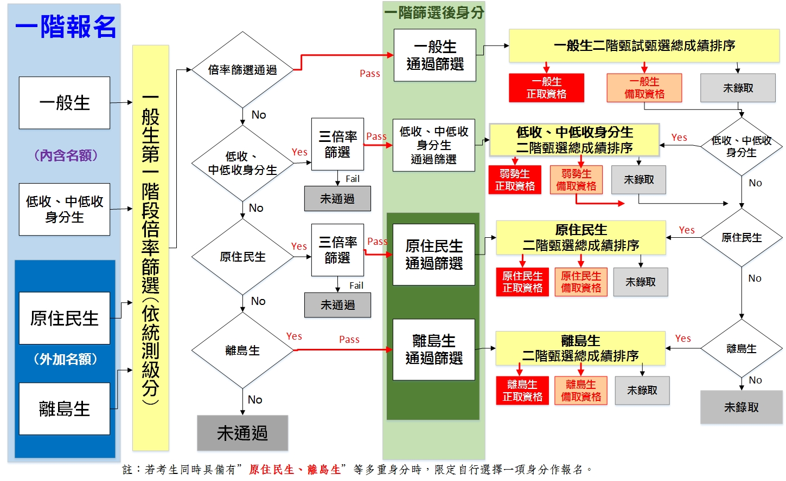
一般組低收或中低收入戶生同時具有”原住民或離島生”身分
【一階篩選】及【二階正備取】

Slide 8
青年儲蓄帳戶組【一階篩選】及【二階正備取】
組別選擇
一階報名
一階篩選通過身分
青年儲蓄帳戶組
所有考生
一般組
參加一般組考生一同進行倍率篩選(簡報第7頁)
Yes
青年儲蓄帳戶組
是否持有108學年度統測成績
青年儲蓄帳戶組考生通過篩選
No
原畢業學年度統測之國文、英文、數學各科目原始級分
倍率篩選
青年儲蓄帳戶組
Pass
Fail
未通過
青儲組生正取資格
青年儲蓄帳戶組生二階甄選總成績排序
青儲組生備取資格
未錄取

Slide 9
一、108學年度試務作業重要事項~作業流程
登錄基本資料及繳交報名資格文件
高職學校上傳考生歷年成績單PDF檔
開放時間：108.4.24(三)10:00起~
108.5.8(三)17:00止(郵戳為憑)
應屆生確認在校學業成績證明文件
開放時間：108.5.9(四)10:00~108.5.16(四)17:00止
本委員會網站公告資格審查結果
公告時間：108.5.22(三)10:00
開放時間：
集體報名及繳費 108.5.24(五)10:00~108.5.30(四)17:00
個人&青儲組繳費 108.5.24(五)10:00~108.5.30(四)24:00
個人&青儲組報名 108.5.24(五)10:00~108.5.31(五)17:00
第一階段報名【集體報名、個別報名(含青儲組)】
本委員會網站公告第一階段篩選結果
開放時間：108.6.5(三)10:00
第二階段報名(含備審資料上傳)(使用通行碼)
開放時間：108.6.5(三)10:00起~各校所訂截止日20:00
本委員會網站提供甄選總成績查詢(使用通行碼)
開放時間：108.6.20(四)10:00起-108.7.1(一)17:00
(依各校系科組學程所訂公告時間辦理)
各甄選學校公告錄取正、備取生名單(使用通行碼)
開放時間：108.6.24(一)10:00起-108.7.3(三)12:00
(依各校系科組學程所訂公告時間辦理)
正取生及備取生至本委員會網路登記就讀志願序(使用通行碼)
開放時間：108.7.3(三)10:00~108.7.6(六)17:00
就讀志願序統一分發放榜
開放時間：108.7.10(三)10:00
就讀志願序統一分發報到
開放時間：108.7.15(一)17:00前
(依各校系科組學程所訂公告時間辦理）

Slide 10
變革
二、第二階段備審資料上傳重要注意事項
第二階段備審資料上傳及繳費
108/6/5(三)10:00~108/6/13(四)20:00
上傳截止日依「各校系科(組)、學程甄選辦法」之「備審資料上傳暨繳費截止日期」辦理；截止時間為截止當日20:00。
第二階段備審資料所需審查資料一概以網路上傳方式繳交。
證照或得獎加分
證明
第二階段指定項目甄試費用繳費
01
03
PPT模板：www.1ppt.com/moban/ PPT素材：www.1ppt.com/sucai/
PPT背景：www.1ppt.com/beijing/ PPT图表：www.1ppt.com/tubiao/
PPT下载：www.1ppt.com/xiazai/ PPT教程： www.1ppt.com/powerpoint/
资料下载：www.1ppt.com/ziliao/ 范文下载：www.1ppt.com/fanwen/
试卷下载：www.1ppt.com/shiti/ 教案下载：www.1ppt.com/jiaoan/
PPT论坛：www.1ppt.cn PPT课件：www.1ppt.com/kejian/
语文课件：www.1ppt.com/kejian/yuwen/ 数学课件：www.1ppt.com/kejian/shuxue/
英语课件：www.1ppt.com/kejian/yingyu/ 美术课件：www.1ppt.com/kejian/meishu/
科学课件：www.1ppt.com/kejian/kexue/ 物理课件：www.1ppt.com/kejian/wuli/
化学课件：www.1ppt.com/kejian/huaxue/ 生物课件：www.1ppt.com/kejian/shengwu/
地理课件：www.1ppt.com/kejian/dili/ 历史课件：www.1ppt.com/kejian/lishi/
02
備審資料
必(選)繳項目
各學期學業平均
成績(5學期)
04

Slide 11
二、第二階段備審資料上傳重要注意事項
「第二階段報名系統」包含「第二階段指定項目甄試費用繳費」 、「在校學業成績證明」、「證照或得獎加分」、「備審資料必(選)繳資料」等相關作業。 未依規定期限完成者，視同放棄參加指定項目甄試之資格。
在校學業成績證明(PDF檔)，考生若為應屆畢業生統一由其所屬學校上傳至本委員會，非應屆畢業生(含青年儲蓄帳戶組生)或持其他同等學力考生由本人自行上傳。
「各校系科(組)、學程甄選辦法」之「證照或得獎加分」為「依加分標準」之系科組學程，考生須將證照或得獎加分證明(PDF檔案)完成網路上傳。
※若持有2種以上符合本簡章所訂「甄選群(類)別及技藝技競賽優勝及技術士職種(類)別對照表」加分優待採認之技藝技能競賽優勝得獎證明或技術士證者，應自行選擇1項對加分最有利之證件，作為加分依據。
※未依規定期限及方式完成網路上傳者，不予計分，考生不得異議。
※如無持有可採認證照或得獎加分證明者，可免上傳。

Slide 12
二、第二階段備審資料上傳重要注意事項
考生依所報名之校系科(組)、學程要求備審資料，分項製作成 PDF 格式檔案並逐一上傳
※單一項目之檔案大小以 5 MB 為原則，每1校系(組)、學程所有備審資料項目之檔案大小總和以 10 MB 為限。
※如因受限所有上傳檔案大小總和限制而無法全部上傳時，請慎重選擇上傳選繳項目。
※部分校系科(組)、學程針對備審資料項目，如有另訂以郵寄方式或其他方式繳交者，考生除應以網路上傳繳交外，應依其規定方式另行繳交。
※製作審查資料PDF檔時，資料內容請使用文字或靜態圖形方式顯示，不得加入影音或其他特殊功能(如附件、連結或Flash等)，若因此致上傳之檔案無法完整呈現，考生應自行負責。
網路上傳備審資料
※ 「確認」前可重複上傳，確認前務必進行「檔案合併並檢視」，檢視合併後 PDF 檔是否完整，如有重新上傳之資料，務必再次點選「檔案合併並檢視」鈕確認檔案。
※ 「確認」後，本作業系統會將考生備審資料項目前加入書籤(封面)，並將所有備審資料項目合併為一個 PDF 檔。
※考生須於上傳備審資料一經確認後，即不得以任何理由要求修改，請考生務必審慎檢視上傳之資料後再行確認。

Slide 13
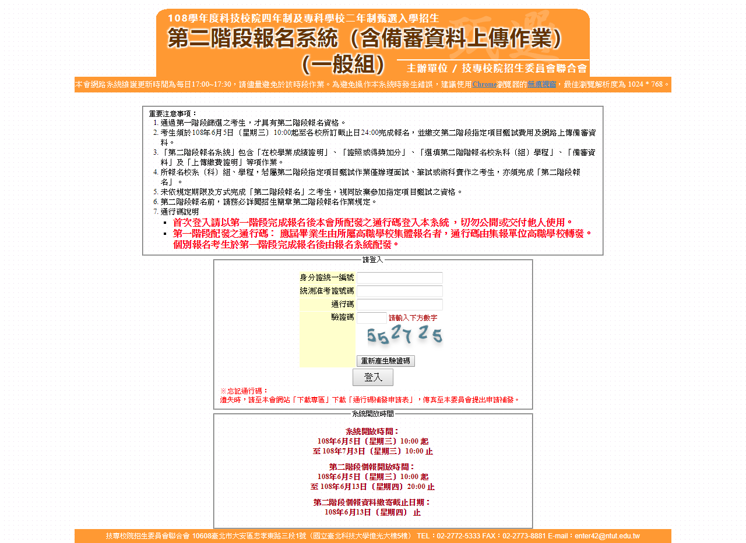
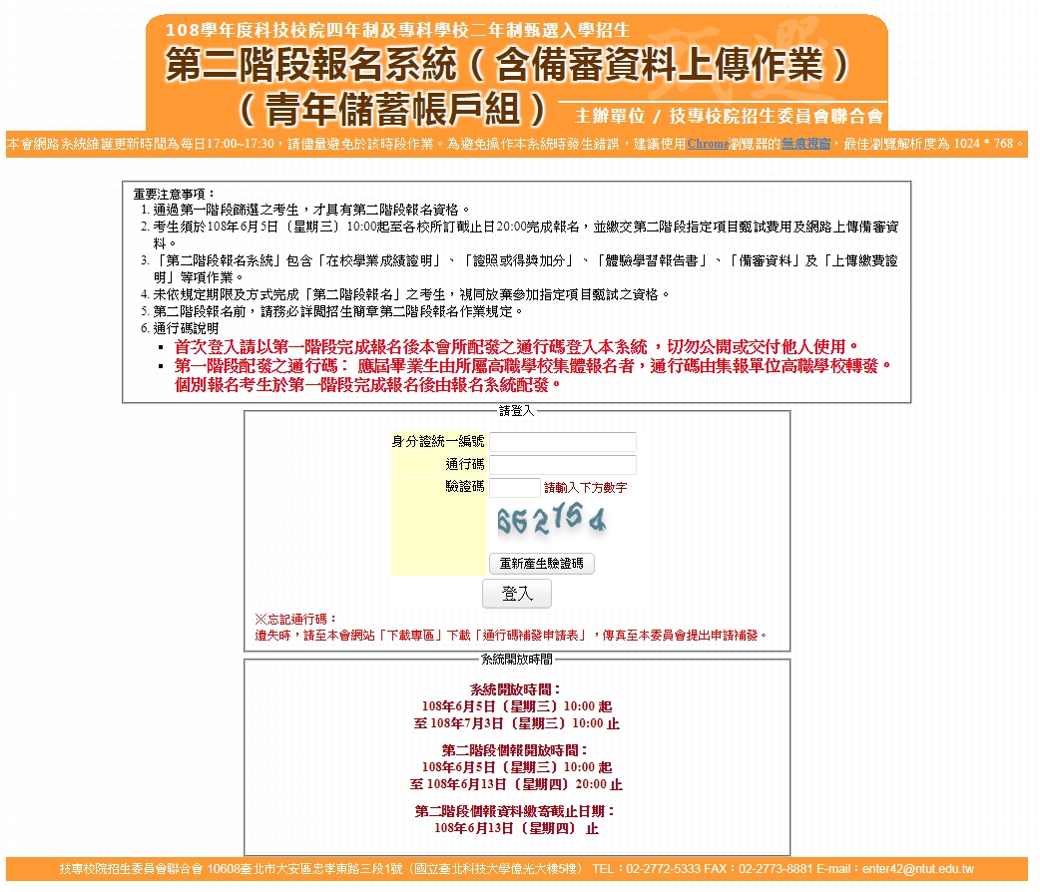
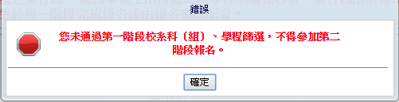
三、第二階段備審資料上傳系統操作-登入頁
一般組
青儲組

Slide 14
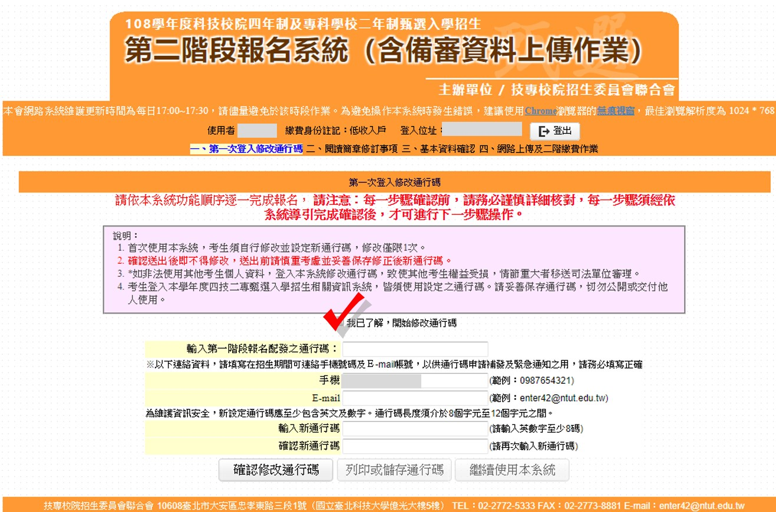
三、第二階段備審資料上傳系統操作-修改通行碼
1.首次使用須修改通行碼，且僅能修改1次
2.依系統導引完成確認後，才可進行下一步驟操作

Slide 15
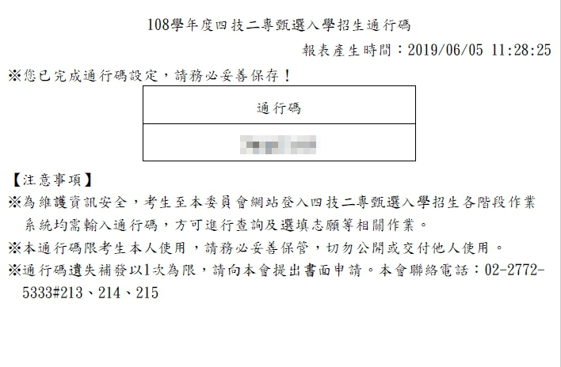
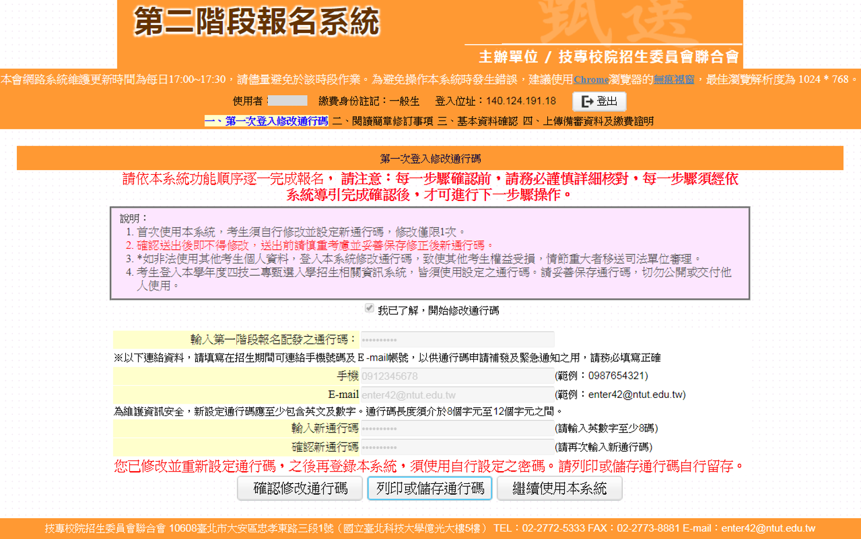
三、第二階段備審資料上傳系統操作-繼續使用本系統
確認修改通行碼後
須列印或儲存通行碼
才可繼續使用本系統
【考生務必儲存備查】

Slide 16
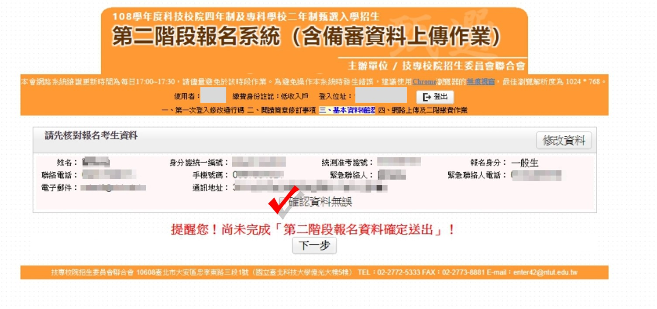
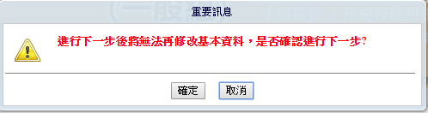
三、第二階段備審資料上傳系統操作-確認個人基本資料

Slide 17
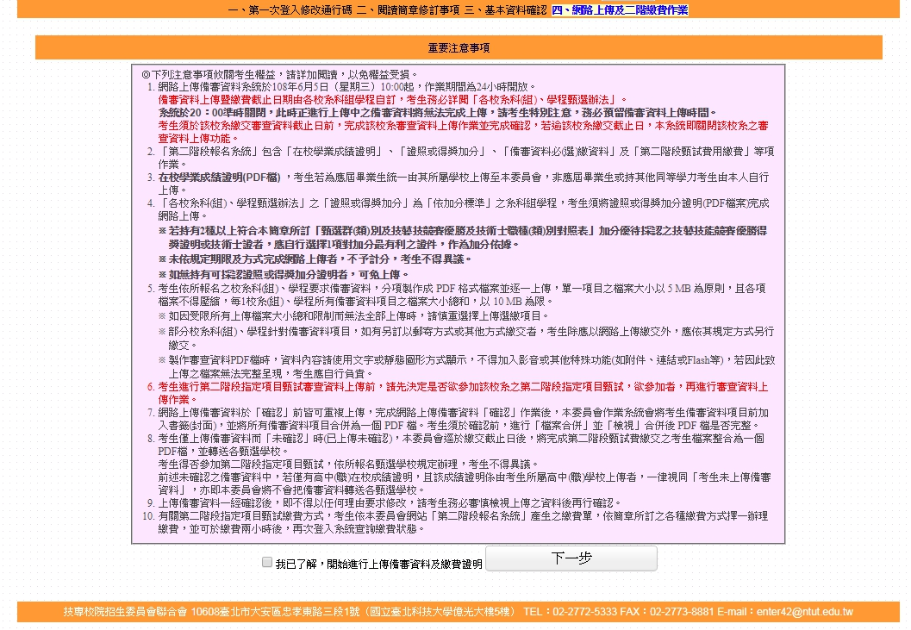
三、第二階段備審資料上傳系統操作-閱讀重要注意事項

Slide 18
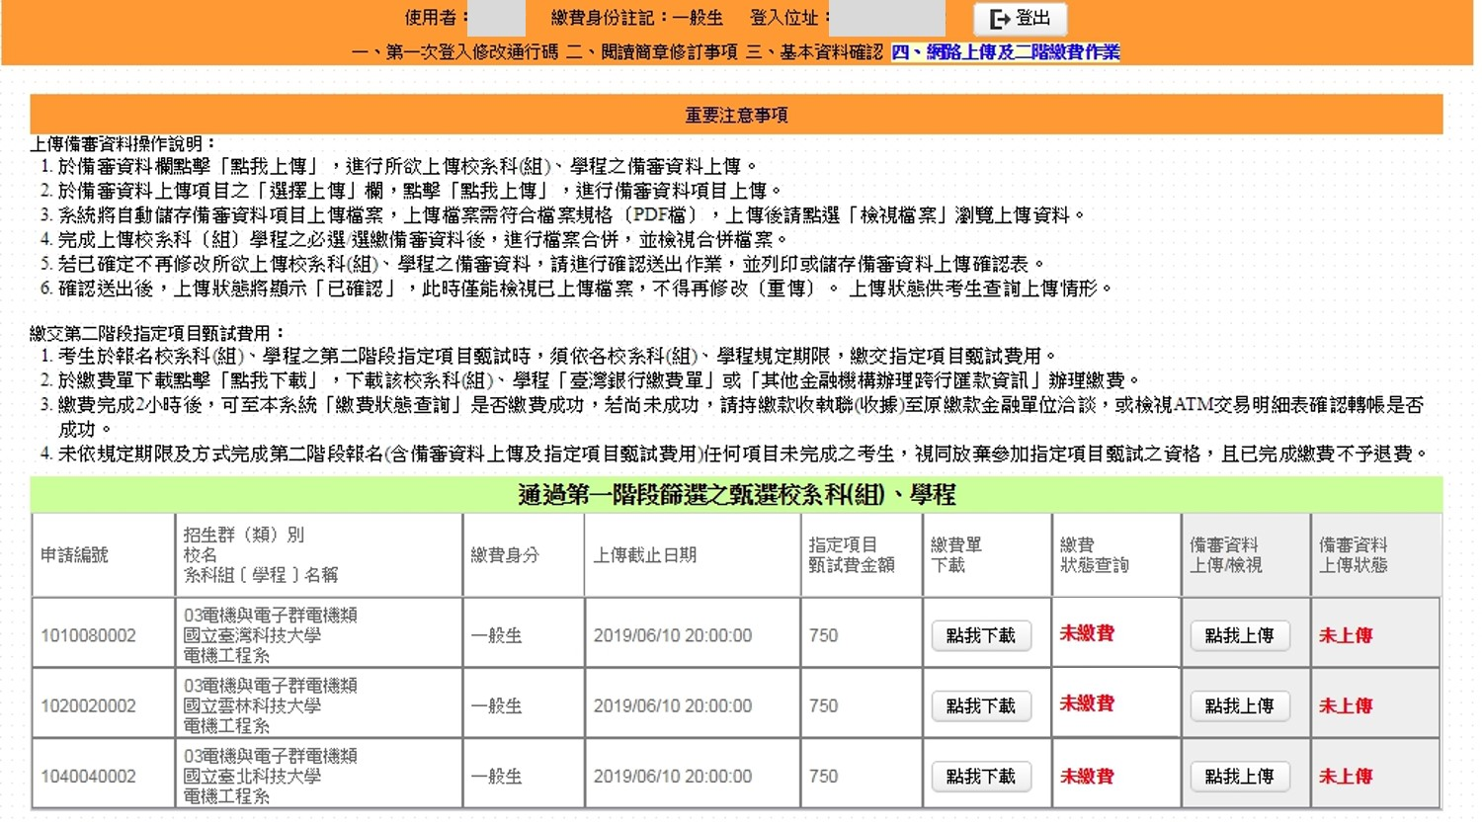
三、第二階段備審資料上傳系統操作-上傳備審資料

Slide 19
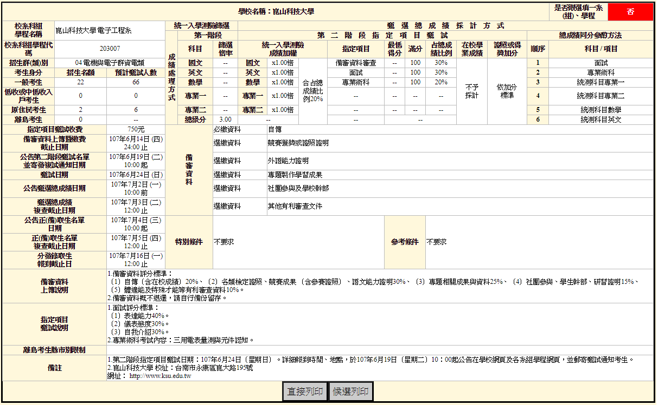
三、第二階段備審資料上傳系統操作-上傳備審資料
1
步驟
3
2
步驟
步驟
4
步驟

Slide 20
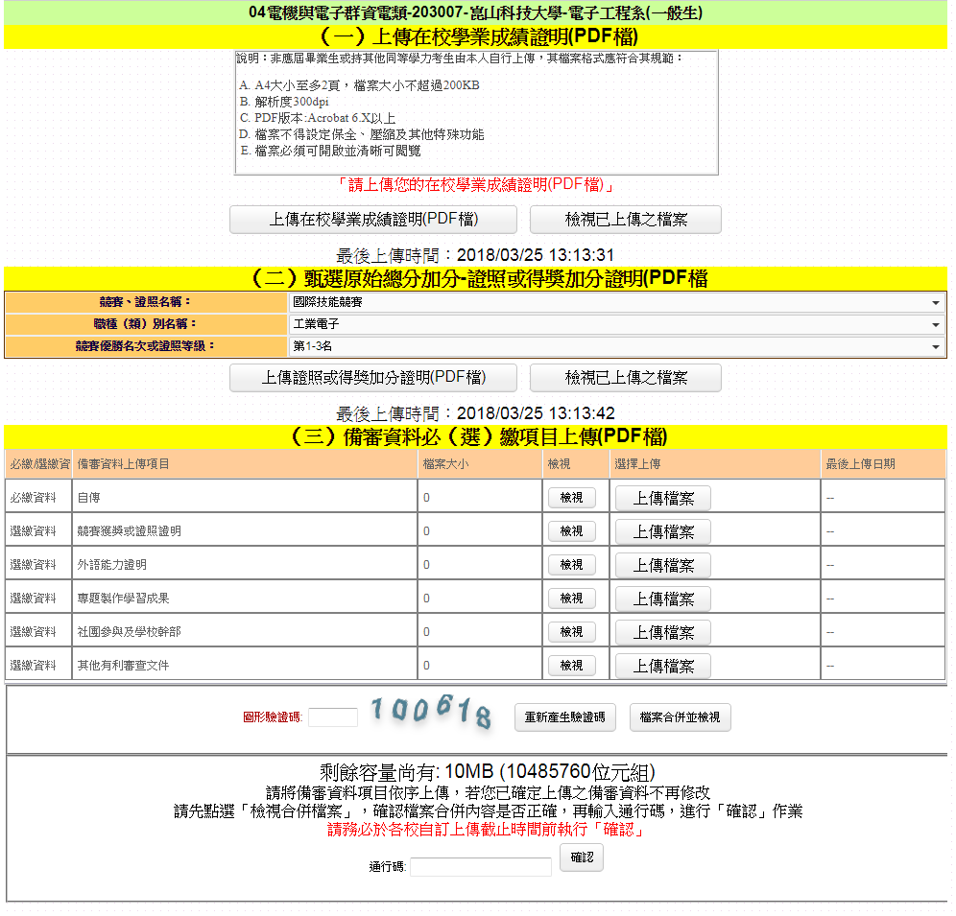
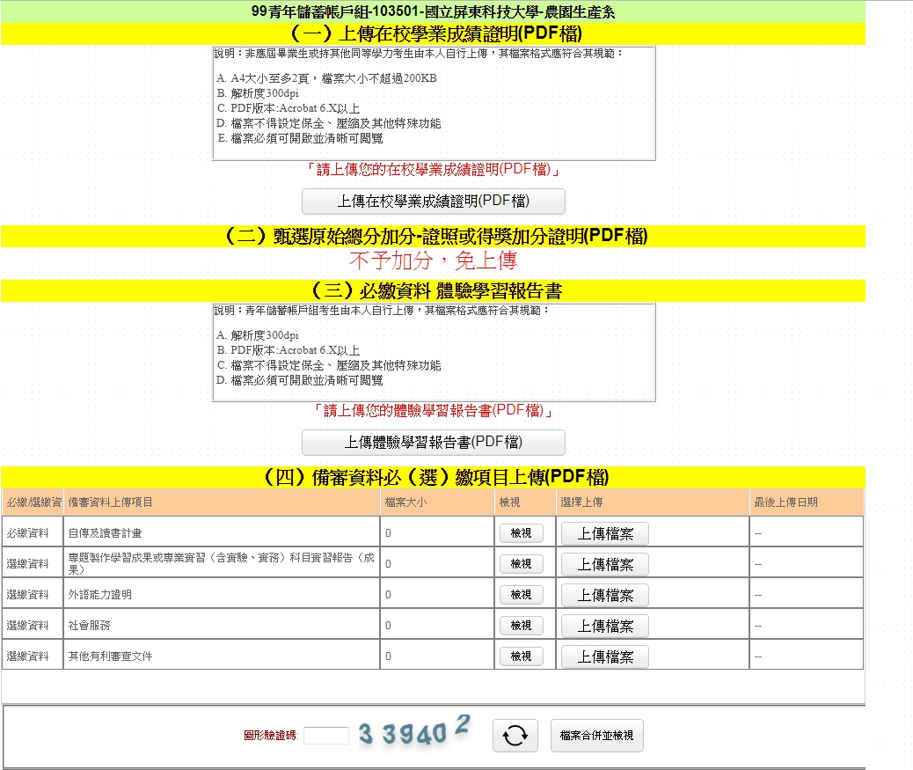
一般組
重點提醒：
※ 「確認」後，要再選擇其他校系，依上述步驟順序完成備審資料上傳作業
※未「確認」前，如有重新上傳任一檔案時，請務必再次點選「檔案合併並檢視」鈕，以確保送出資料是否正確，再行「確認」送出。
1
步驟
2
應屆生成績已由高中職學校上傳，免上傳
步驟
3
步驟
4
步驟
5
步驟
6
步驟

Slide 21
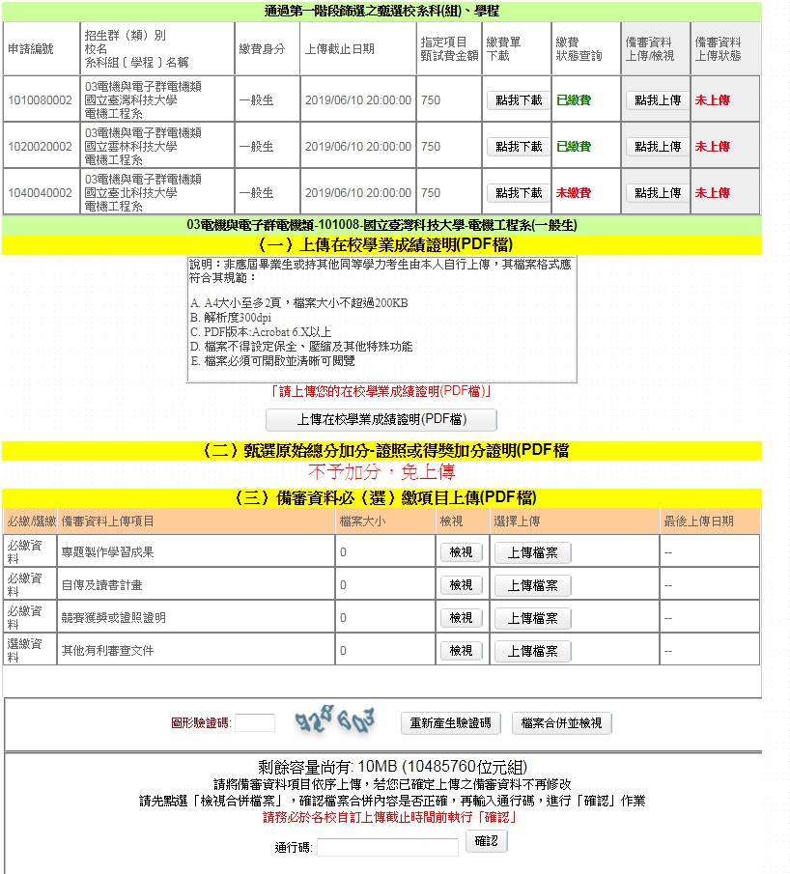
青年儲蓄帳戶組
1
步驟
2
步驟
3
步驟
青年儲蓄帳戶組考生必繳體驗學習報告書
4
步驟
5
步驟
6
步驟
7
步驟

Slide 22
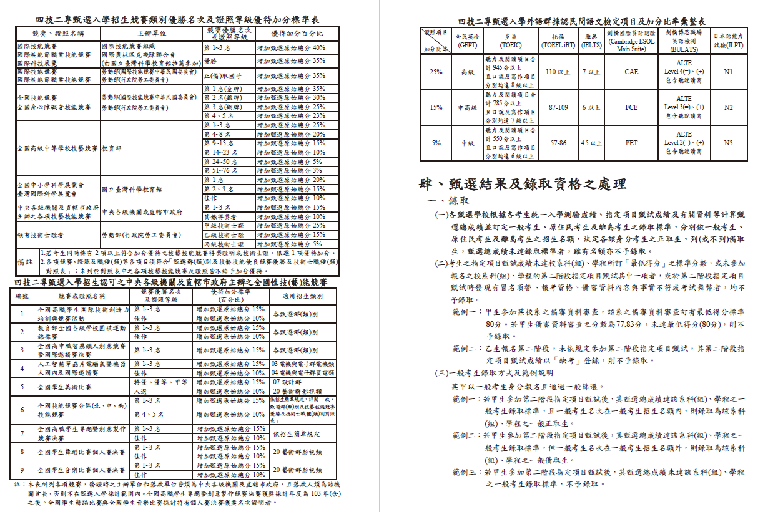
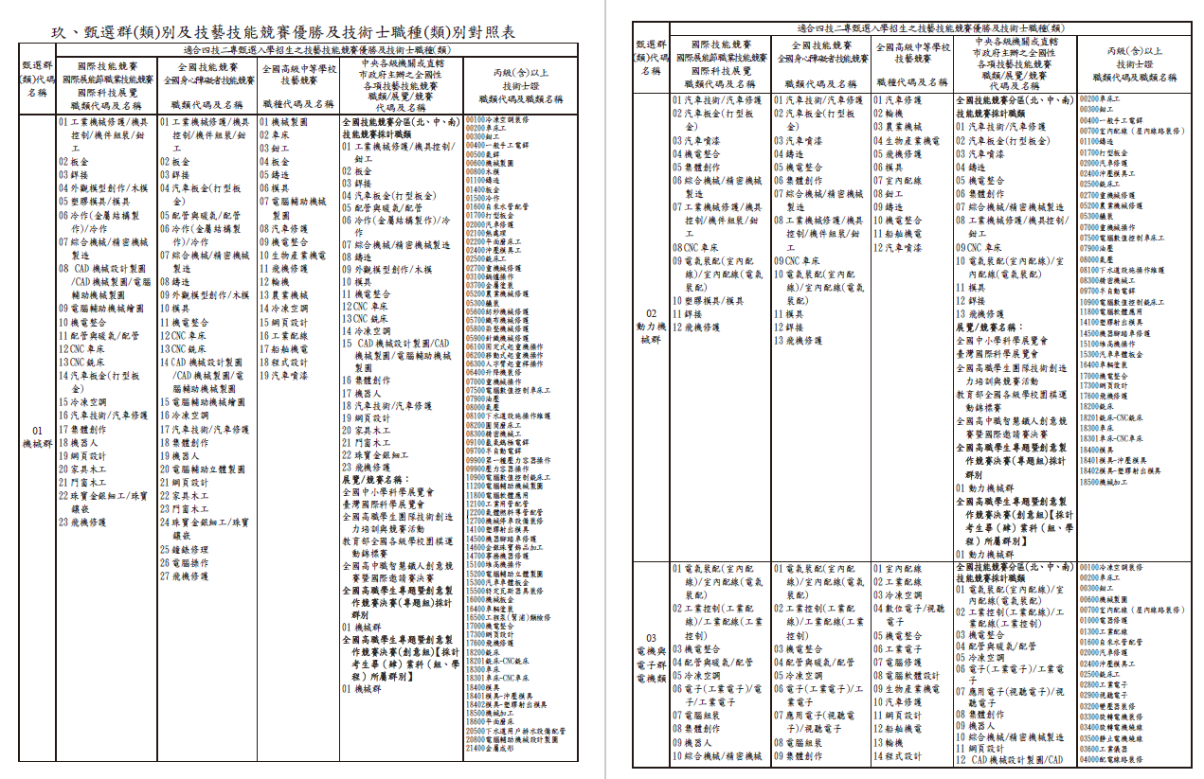
三、第二階段備審資料上傳系統操作-上傳備審資料 (證明或得獎加分證明)
3
步驟
本項目係指甄選總成績所採計之證照或得獎加分，非指備審資料中之競賽獲獎或證照證明。
若考生持有2種以上符合本簡章所訂「甄選群（類）別及技藝技競賽優勝及技術士職種（類）別對照表」加分優待採認之技藝技能競賽得獎證明或技術士證，應 選擇1項對加分最有利之證明文件，作為甄選原始總分加分依據。
招生簡章第26-27頁
招生簡章第37-50頁
競賽類別優勝名次及證照等級優待加分標準表
玖、甄選群(類)別及技藝技能競賽優勝及技術士職種(類)別對照表

Slide 23
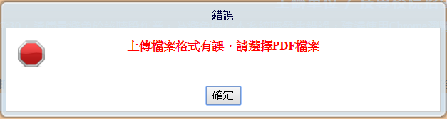
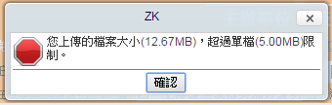
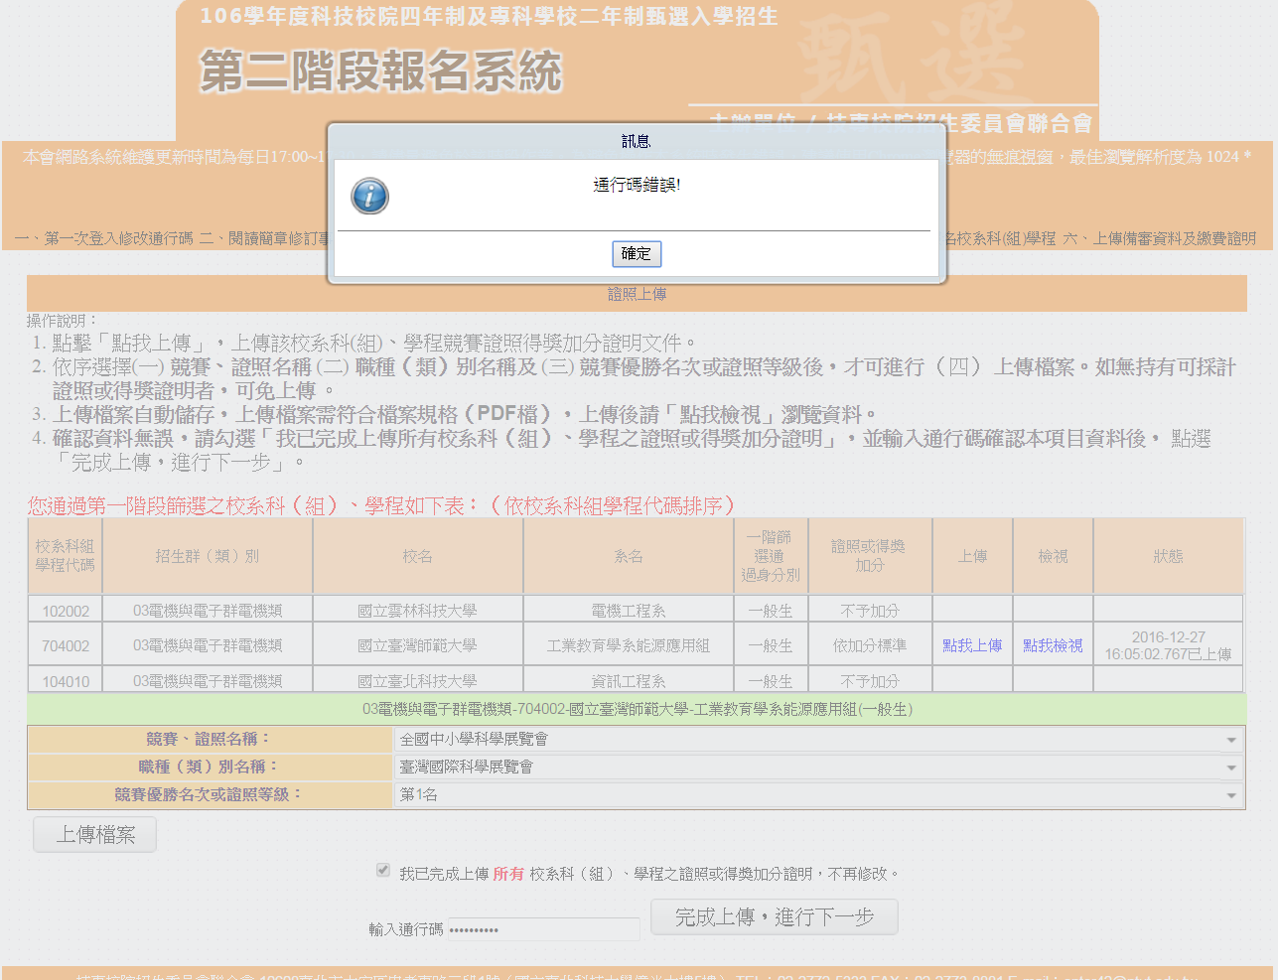
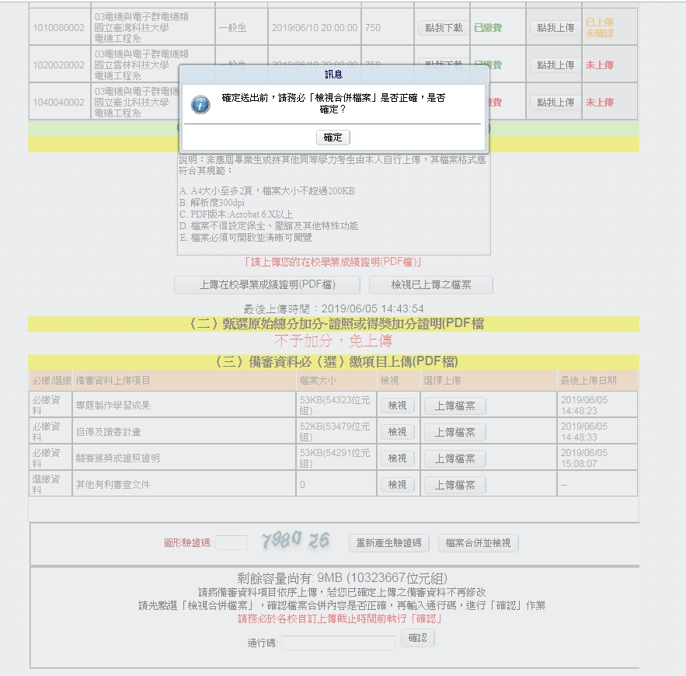
三、第二階段備審資料上傳系統操作-上傳備審資料
系統檢核上傳檔案規格並提示錯誤訊息
1
檔案格式
2
檔案大小
3
通行碼查核
4
檔案重新上傳

Slide 24
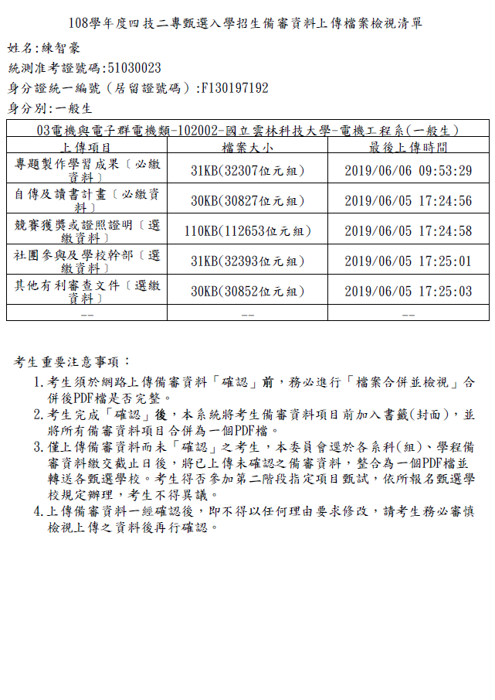
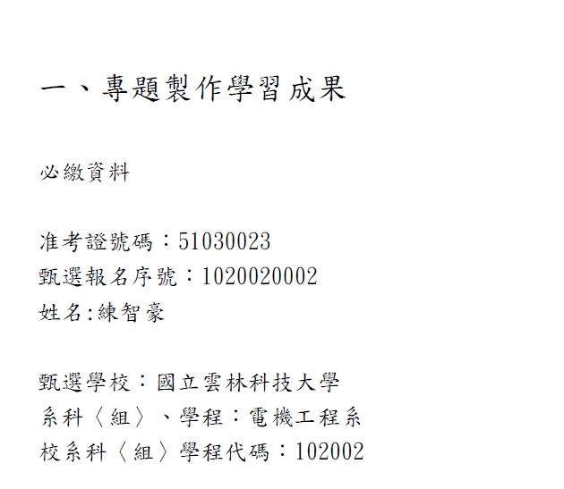
三、第二階段備審資料上傳系統操作-上傳備審資料
重要
~「檢視合併檔案」，確認5步驟~
2
「項目」分隔頁（樣張）
1
確認上傳校系科(組)、學程
3
2
依序加入「項目」分隔頁
每一「項目」最後上傳時間
1
5
最後結束頁，系統帶入「END」頁面

Slide 25
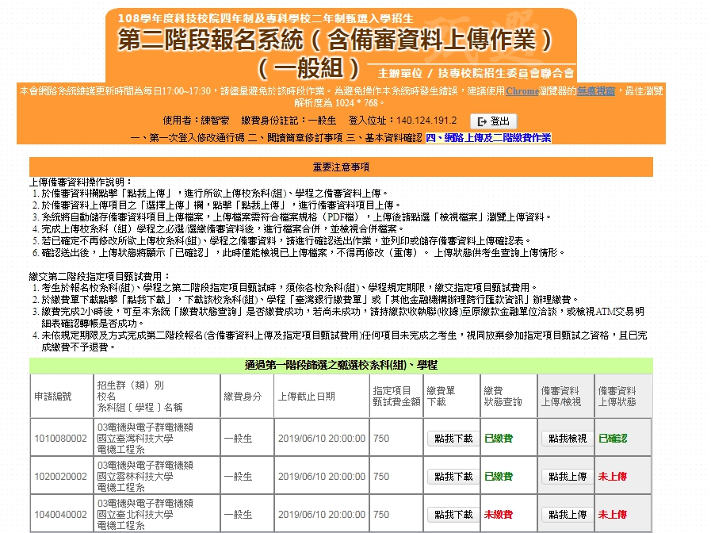
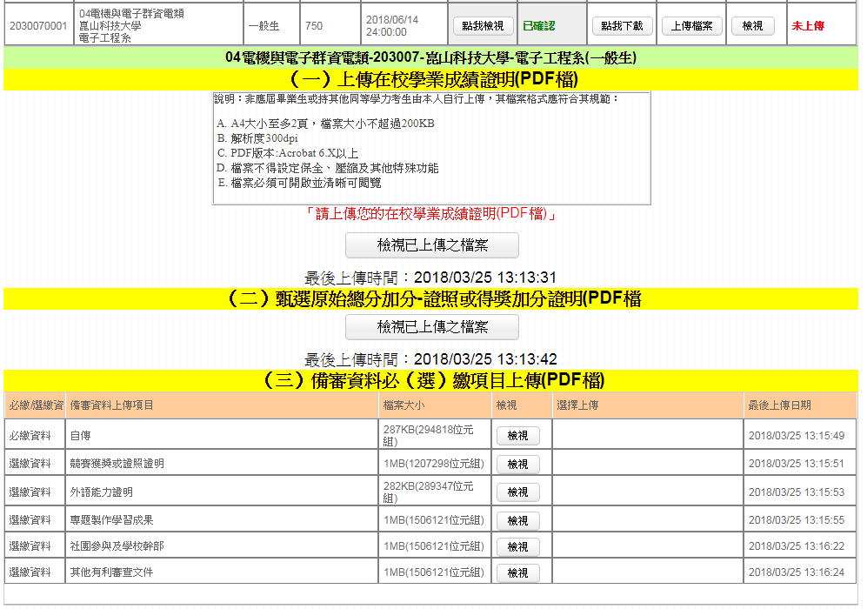
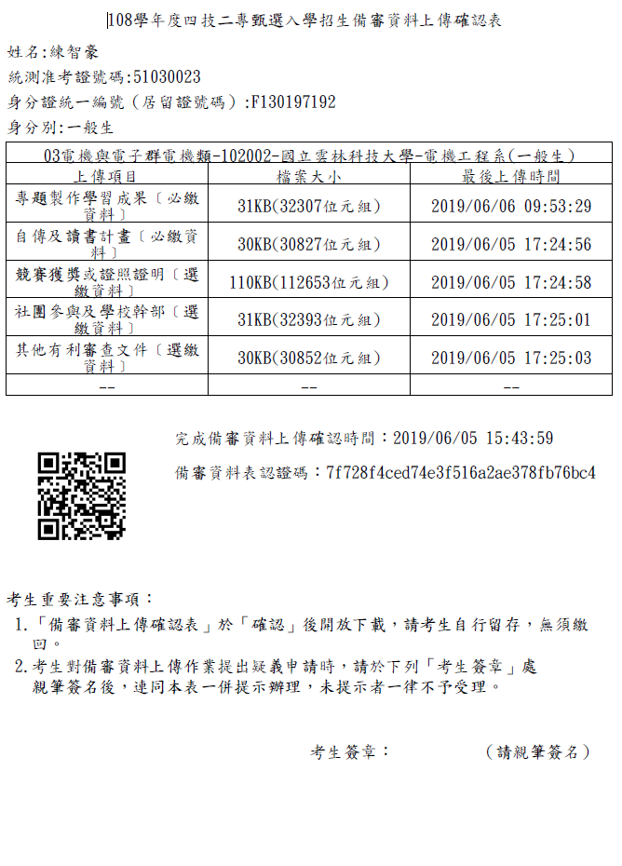
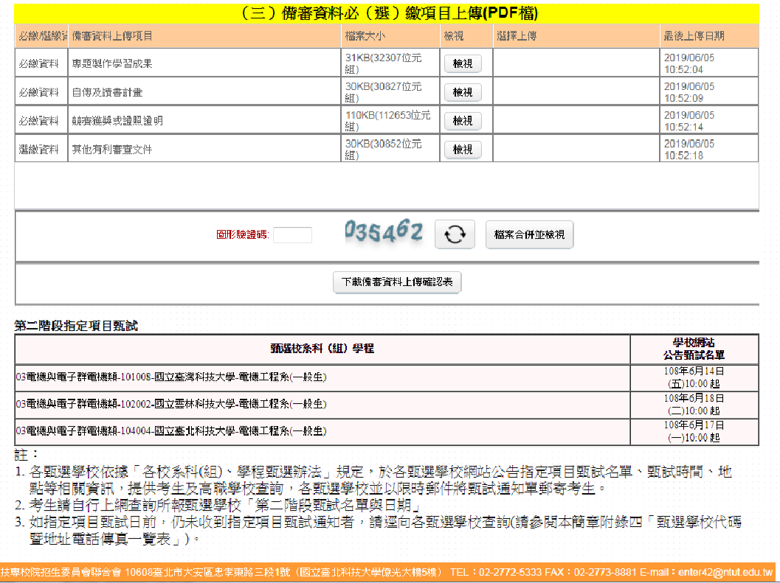
三、第二階段備審資料上傳系統操作-上傳備審資料
1
６
已確認
系統功能說明：
1.提醒考生目前作業中之校系科(組)、學程
2.已確認，只可檢視
3.單一項目檔案大小
4.選擇上傳已鎖定 （無法重新上傳）
5.單一檔案最後上傳 日期顯示
6.確定送出功能已鎖定
2
2
3
2
4
5
６

Slide 26
三、第二階段備審資料上傳系統操作-上傳備審資料
備審資料
截止日期
備審資料上傳狀態 | 說 明
 | 皆未有任一筆資料
 | 全部（或部分）資料已上傳，但尚未「確認」送出
 | 全部（或部分）資料已上傳，且「確認」送出
未上傳
已上傳，未確認
已確認

Slide 27
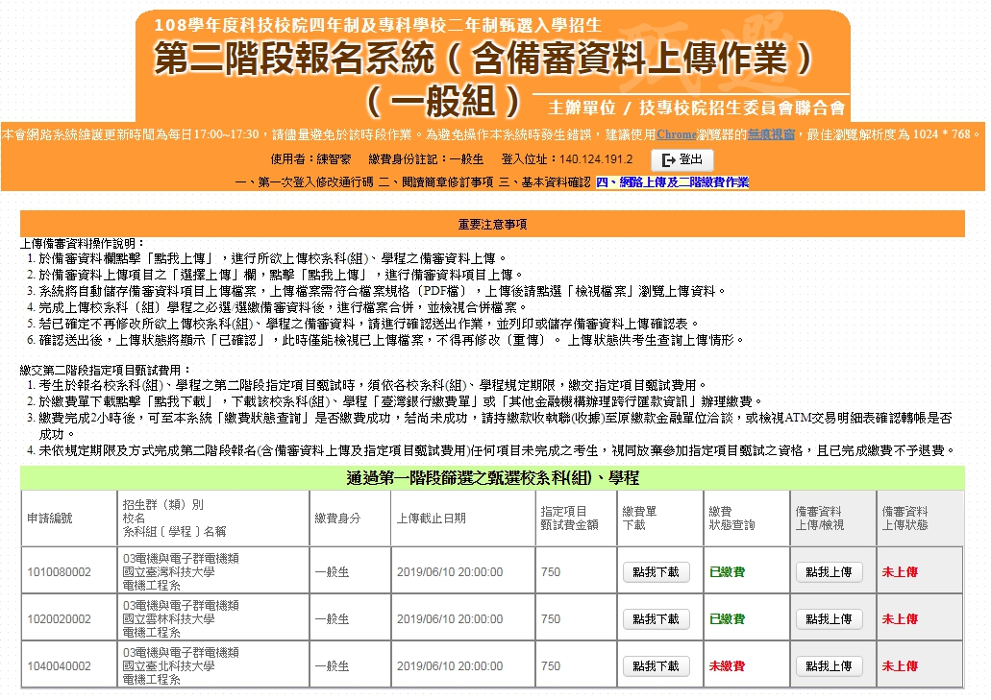
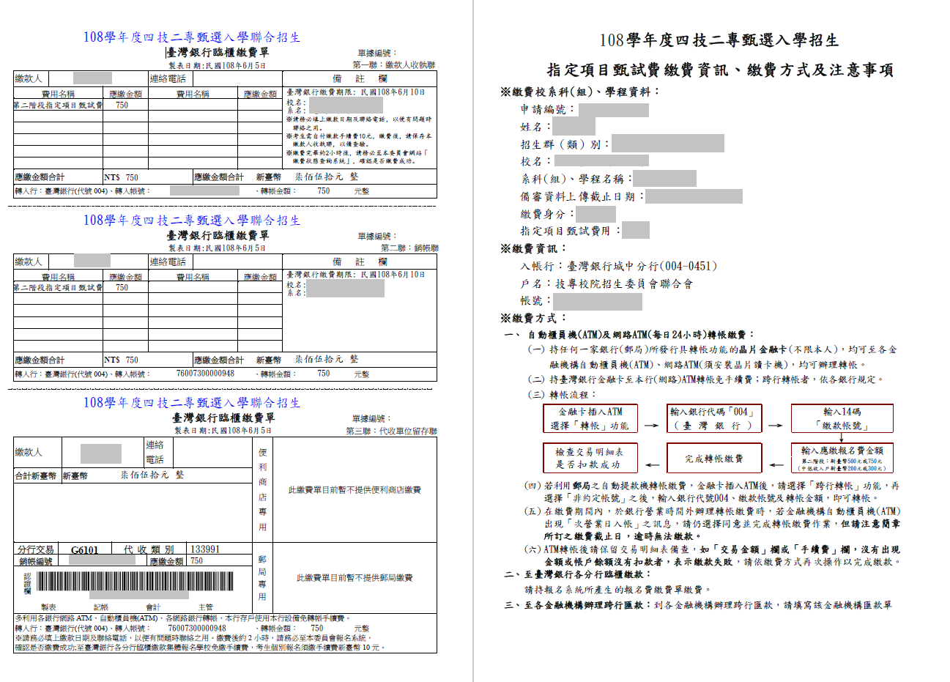
變革
三、第二階段備審資料上傳系統操作-二階甄試費用繳費
繳費狀態
步驟1：下載繳費證明
步驟2：繳費
步驟3：確認繳費狀態
方式一：持具轉帳功能金融卡(不限本人)至金融機構自動櫃員機(ATM)及網路ATM(每日24小時)轉帳繳款(手續費自付)
方式二：至臺灣銀行臨櫃繳款 (手續費新臺幣10元)
方式三：至各金融機構櫃檯辦理跨行匯款(手續費新臺幣30~100元，依各金融機構規定)
方式四：網路ATM轉帳繳款
（詳情請參閱招生簡章P.124）
繳費狀態查詢可查詢繳費狀態
低收免繳、中低減免60％

Slide 28
三、第二階段備審資料上傳系統操作
變革
第二階段甄試甄試費由考生向本會繳費，統由本會代收並辦理系統檢核與提供繳費狀態查詢。
考生進行第二階段指定項目甄試審查資料上傳前，請先決定是否欲參加該校系之第二階段指定項目甄試，欲參加者，再進行二階甄試繳費及備審資料上傳作業。
第二階段甄試繳費及上傳備審資料狀態說明：
是否繳費 | 是否上傳備審資料 | 是否完成二階報名
已繳費 | 已上傳全部備審資料， 並已確認送出 | 是
已繳費 | 已上傳全部(或部分)備審資料， 但「已上傳未確認」送出 | 是 （可否參與甄試，由甄選學校規定辦理）
已繳費 | 僅有在校成績證明， 未上傳備審資料任一項目 | 否 (是否辦理二階甄試費退費，由甄選學校規定辦理)
未繳費 | 已上傳全部(或部分)備審資料，並已確認送出 | 否
未繳費 | 未上傳備審資料任一項目 | 否

Slide 29
108學年度甄選入學第二階段甄試學校作業時程
考生第二階段報名（含備審資料上傳作業）
108.6.5 10:00起-108.6.13 20:00止
第二階段報名名單
截止日隔日10:00起提供
網路上傳PDF電子檔案下載
截止日隔2日10:00起提供
核對考生備審資料上傳檔案及繳費作業
公告指定項目甄試名單、時間及相關規定
各校自訂
辦理指定項目甄試(含競賽及證照審查)
108.6.14-108.6.30前
寄發甄選總成績單(本委員會網站提供查詢)
108.7.1 10:00前(各校自訂)
甄選總成績複查(含競賽、證照審查結果複查)
108.7.2 12:00前(各校自訂)
甄選正備取名單公告(各校網站公告&本委員會網站查詢)
108.7.3 10:00前(各校自訂)
甄選正備取結果複查
108.7.4 12:00前(各校自訂)
就讀志願序統一分發放榜(本委員會網站公告)
108.7.10 10:00起
寄發報到通知單
108.7.10 10:00起
完成報到程序
108.7.15 17:00前(各校自訂)
確認其他管道重複報到名單
108.7.16 12:00前
登錄未報到者
確認回流名額
108.7.17-108.7.23 12:00前
Notes:
29

Slide 30
甄選入學第二階段甄試作業配合事項
108學年度甄試日期統計表 單位：系科(組)、學程
招生群（類）別 | 6/14 | 6/15 | 6/16 | 6/17 | 6/18 | 6/19 | 6/20 | 6/21 | 6/22 | 6/23 | 6/24 | 6/25 | 僅辦理備審 | 總計 | 比率（%）
01 機械群 | 4 | 14 | 22 | 2 | 7 | 9 | 4 | 31 | 37 | 14 |  | 6 | 43 | 193 | 5.9
02 動力機械群 | 1 | 10 | 6 |  | 3 | 14 | 2 | 12 | 17 | 5 |  | 7 | 28 | 105 | 3.2
03 電機與電子群電機類 | 7 | 14 | 9 | 2 | 4 | 10 | 6 | 19 | 27 | 19 |  | 3 | 34 | 154 | 4.7
04 電機與電子群資電類 | 9 | 25 | 19 | 6 | 9 | 16 | 9 | 38 | 75 | 27 | 1 | 14 | 60 | 308 | 9.5
05 化工群 | 3 | 3 | 3 | 1 | 2 | 3 | 2 | 17 | 13 | 5 |  |  | 9 | 61 | 1.9
06 土木與建築群 | 2 | 5 | 4 | 2 | 7 | 3 | 1 | 16 | 16 | 8 | 3 | 4 | 18 | 89 | 2.7
07 設計群 | 9 | 11 | 6 | 9 | 14 | 27 | 6 | 37 | 86 | 24 | 2 | 4 | 55 | 290 | 8.9
08 工程與管理類 | 1 |  | 2 | 1 | 1 | 1 | 1 | 2 | 2 | 2 | 1 |  |  | 14 | 0.4
09 商業與管理群 | 18 | 35 | 33 | 14 | 26 | 28 | 17 | 67 | 168 | 50 | 10 | 15 | 123 | 604 | 18.6
10 衛生與護理類 | 1 | 9 | 5 | 1 | 2 |  | 2 | 20 | 17 | 5 | 2 |  | 11 | 75 | 2.3
11 食品群 |  | 1 | 2 | 3 |  | 3 | 3 | 7 | 13 | 5 |  | 1 | 20 | 58 | 1.8
12 家政群幼保類 | 7 | 4 | 3 | 4 | 2 | 4 | 3 | 9 | 18 | 3 | 2 | 1 | 21 | 81 | 2.5
13 家政群生活應用類 | 6 | 4 | 2 | 5 | 4 | 15 | 6 | 21 | 38 | 11 |  | 5 | 40 | 157 | 4.8
14 農業群 | 2 | 8 | 6 | 1 | 2 | 4 | 3 | 22 | 21 | 7 | 2 | 3 | 32 | 113 | 3.5
15 外語群英語類 | 2 | 10 | 13 | 2 | 6 | 9 | 3 | 20 | 62 | 20 | 2 | 1 | 20 | 170 | 5.2
16 外語群日語類 | 3 | 3 | 5 | 3 | 3 | 8 | 4 | 7 | 32 | 4 | 3 | 1 | 15 | 91 | 2.8
17 餐旅群 | 11 | 16 | 15 | 9 | 15 | 23 | 12 | 57 | 114 | 31 | 1 | 13 | 92 | 409 | 12.6
18 海事群 | 1 |  | 3 |  | 1 |  |  | 1 |  |  |  |  | 5 | 11 | 0.3
19 水產群 |  |  | 2 |  |  |  |  | 1 | 2 | 1 |  |  | 8 | 14 | 0.4
20 藝術群影視類 | 1 | 1 | 1 | 2 | 2 | 10 | 3 | 8 | 15 | 5 | 1 |  | 13 | 62 | 1.9
21 資管類 |  |  | 5 |  |  | 4 | 1 | 3 | 10 | 10 | 3 |  | 4 | 40 | 1.2
99 青年儲蓄帳戶組 |  | 12 | 17 | 3 | 1 | 3 | 2 | 11 | 32 | 13 | 3 | 1 | 56 | 154 | 4.7
總計 | 88 | 185 | 183 | 70 | 111 | 194 | 90 | 426 | 815 | 269 | 36 | 79 | 707 | 3253 | 100.0
比率（%） | 2.7 | 5.7 | 5.6 | 2.2 | 3.4 | 6.0 | 2.8 | 13.1 | 25.1 | 8.3 | 1.1 | 2.4 | 21.7 | 2.7

Slide 31
甄選入學招生第二階段甄試作業配合事項
備審資料上傳 截止日期 | 校 數 | 系 數 | 系數 比例(%) | 系數累計比例(%) | 一般生 招生名額 | 名額 比例(%) | 名額累計比例(%)
108-06-05 20:00 | 5 | 58 | 1.8 | - | 522 | 1.2 | -
108-06-07 20:00 | 6 | 167 | 5.1 | 6.9 | 2,316 | 5.2 | 6.3
108-06-08 20:00 | 11 | 139 | 4.3 | 11.2 | 1,902 | 4.3 | 10.6
108-06-09 20:00 | 6 | 180 | 5.5 | 16.7 | 2,857 | 6.4 | 17.0
108-06-10 20:00 | 31 | 657 | 20.2 | 36.9 | 9,129 | 20.4 | 37.4
108-06-11 20:00 | 24 | 631 | 19.4 | 56.3 | 9,505 | 21.3 | 58.6
108-06-12 20:00 | 19 | 532 | 16.4 | 72.7 | 6,588 | 14.7 | 73.4
108-06-13 20:00 | 32 | 881 | 27.3 | 100.0 | 11,891 | 26.6 | 100.0
總 計 | 134 | 3,245 | 100.0 | -- | 44,710 | 100.0 | --
※隔日10:00起
開放下載第二階段報名名單
※隔2日10:00起
開放各校至FTP取回考生上傳之電子檔案

Slide 32
甄選入學第二階段甄試作業配合事項
指定項目甄試成績作業
請務必確認考生報名各項資料與姓名是否相符，如有造假之情事，依據招生簡章規定辦理
依甄選辦法規定時間辦理指定項目甄試作業
依各校自訂時間前一日17:00前完成成績確認
依各校自訂時間公告甄選總成績
於各校自訂時間(含)前將甄選總成績單以限時專送方式郵寄考生(本委員會網站當日10:00起提供考生查詢甄選總成績）
指定項目甄試成績輸入完畢，請務必確實核對正確後，再執行確認成績作業
考生於各校自訂時間前可申請複查；複查僅能就報名時所繳資料有疑義部分提出申請，不可要求補繳證照或獎狀等證明文件
甄選總成績公告日期
日期 | 校數 | 系數 | 比率(%)
06-20 | 12 | 123 | 3.8
06-21 | 9 | 139 | 4.3
06-22 | 1 | 18 | 0.6
06-24 | 8 | 175 | 5.4
06-25 | 9 | 196 | 6.0
06-26 | 24 | 650 | 20.0
06-27 | 25 | 778 | 24.0
06-28 | 27 | 510 | 15.7
06-29 | 1 | 22 | 0.7
07-01 | 18 | 634 | 19.5
※公告前一日17:00前完成系統確定送出

Slide 33
甄選入學第二階段甄試作業配合事項
錄取正備取生名單公告
依考生統一入學測驗成績、指定項目甄試成績等計算甄選總成績。
訂定錄取標準，分別依一般考生、低收或中低收入戶考生、原住民考生及離島考生之招生名額，決定各該身分考生之正取生、列(或不列)備取生。
第二階段指定項目缺考或未達最低得分標準者，不予錄取
甄選結果（得列備取生）於各校自訂時間於各校網站公告（不另寄書面通知）
正備取錄取生接受就讀志願序統一分發錄取後，始取得入學資格
正(備)取生公告日期
日期 | 校數 | 系數 | 比率(%)
06-24 | 7 | 109 | 3.4
06-25 | 4 | 44 | 1.4
06-26 | 9 | 108 | 3.3
06-27 | 13 | 344 | 10.6
06-28 | 15 | 254 | 7.8
06-29 | 3 | 121 | 3.7
06-30 | - | - | -
07-01 | 21 | 698 | 21.5
07-02 | 30 | 648 | 20.0
07-03 | 32 | 919 | 28.3
※公告前一日17:00前完成系統確定送出

Slide 34
甄選入學第二階段甄試作業配合事項
分發錄取生報到作業
統一分發結果於108年7月10日10:00在本委員會網站公告，各校可同時下載分發錄取生資料，並寄發統一分發錄取結果及報到通知
系統提供查詢甄選入學及技優甄審入學同時分發錄取生名單
各校得於系統自訂報到截止時間，報到方式不可採電話方式辦理報到
108年7月16日12:00前完成系統確定送出作業，並郵寄分發錄取生未報到名單至本委員會

Slide 35
甄選入學第二階段甄試作業配合事項
四技二專日間部聯合登記分發入學實際招生名額確認
(A)特殊選才入學聯合招生回流名額：為「招生名額」減「報到人數」
(B)甄選入學招生回流名額：為「甄選入學一般生+低收、中低收生+青儲組招生名額」減「一般生+低收中低收生+青儲組實際報到人數」
(C)申請入學招生回流名額：經教育部核定之特殊類科者招生缺額，但報到後增額錄取之名額，若屬內含名額者，由聯合登記分發名額調整流用
(D)繁星計畫推薦甄選招生內含招生名額之招生缺額
(E)原提供四技二專日間部聯合登記分發入學招生名額
(F)其他回流名額：包含運動成績優良學生升學輔導甄試入學招生、運動成績優良學生單獨招生、產學攜手合作計畫及雙軌訓練旗艦計畫等經教育部核定之招生缺額
前項招生管道增額錄取者，於本次作業調減四技二專日間部聯合登記分發入學招生之實際招生名額
108學年度四技二專日間部聯合登記分發入學招生之實際招生名額為(A)+(B)+(C)+(D)+(E)+(F)
請各校於108年7月17日10:00起，核對聯合登記分發入學招生之回流名額及實際招生名額，108年7月23日12:00前完成確認並回傳確認單

Slide 36
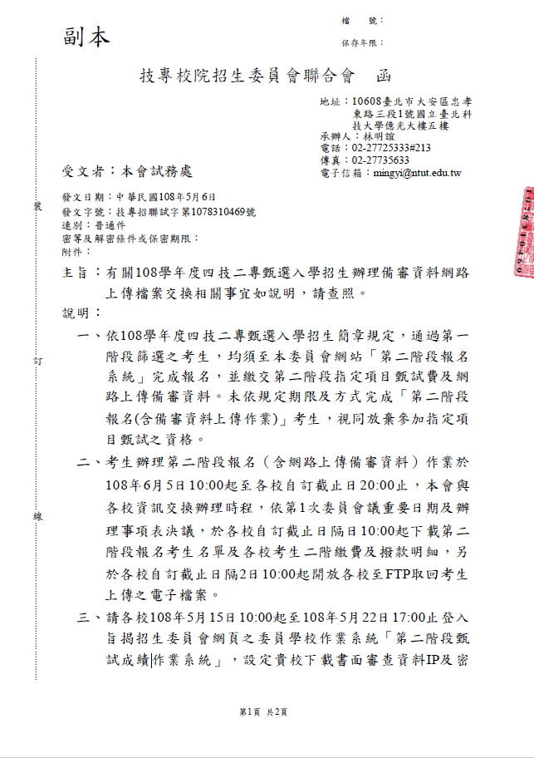
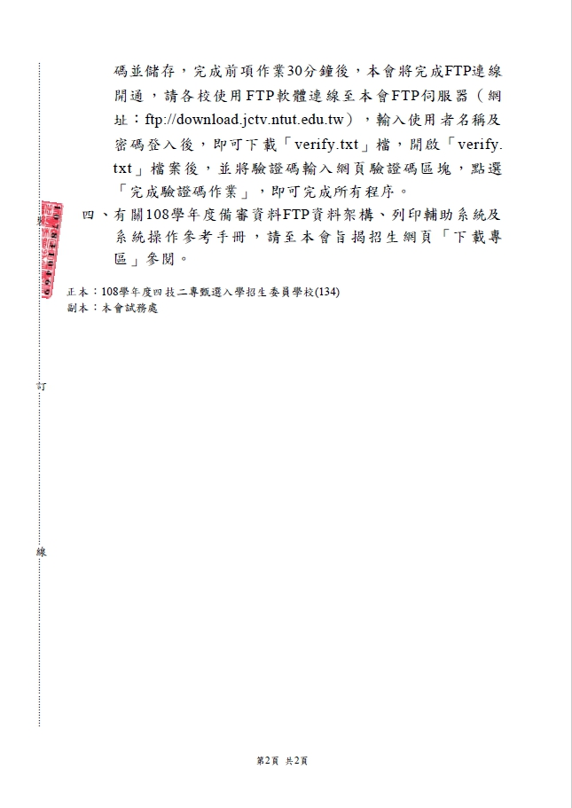
系統-FTP交換資訊

Slide 37
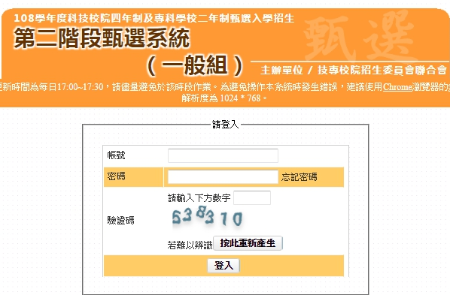
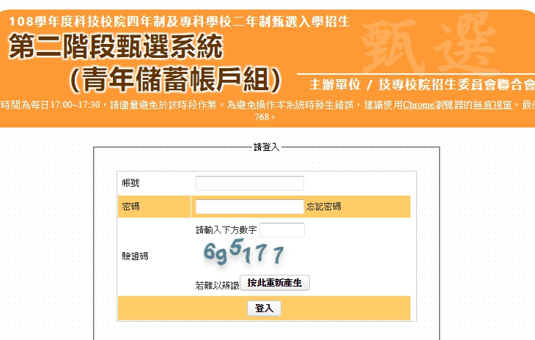
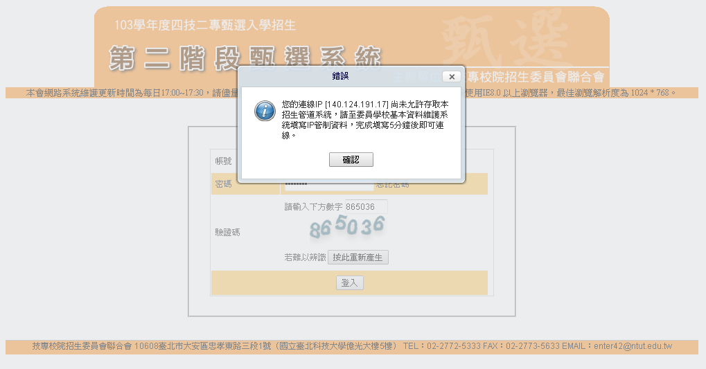
四、第二階段委員學校甄試系統操作-登入頁
「一般組」及「青年儲蓄戶帳戶組」分組雙軌獨立系統
一般組
青年儲蓄帳戶組

Slide 38
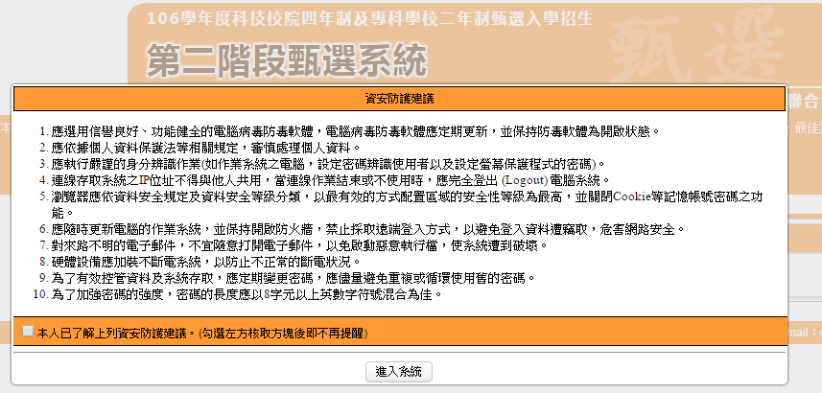
四、第二階段委員學校甄試系統操作-資安防護建議

Slide 39
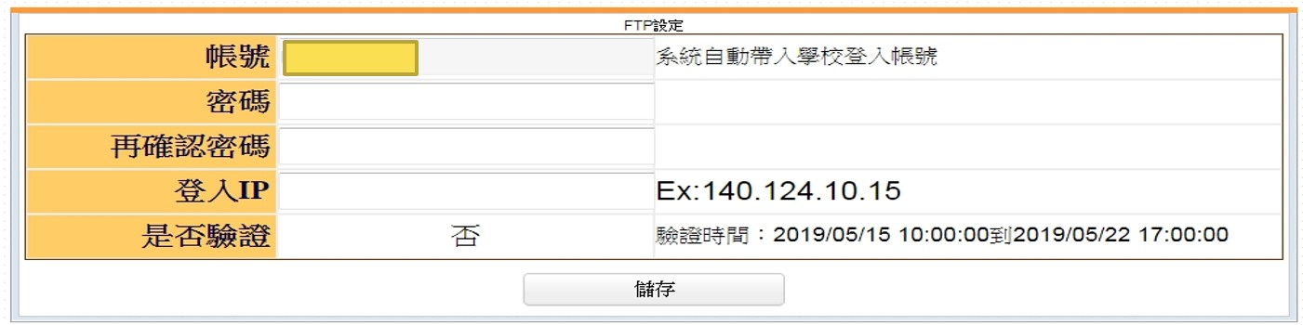
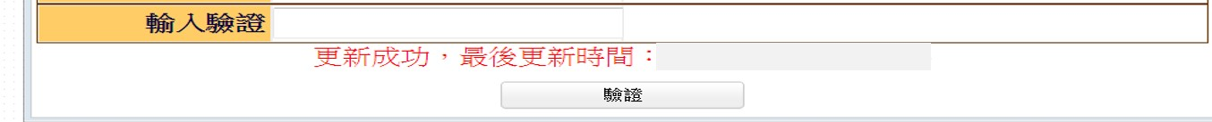
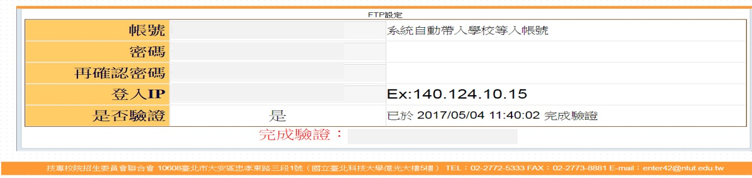
系統-FTP連線設定(僅需於一般組網頁設定一次即可)
1.FTP連線設定(108年5月15日10:00起)
僅限單一IP連線下載
2.完成前項作業30分鐘後，使用FTP軟體連線至本會FTP伺服器下載「驗證碼（verify.txt）」
3.輸入驗證碼
4.完成設定(108年5月22日17:00前)

Slide 40
系統-FTP連線設定
辦理考生備審資料電子檔傳送之IP位址，務向校內網管中心申請校內IP流量權限資料交換流量評估方式(採最大量評估)，說明如下：
於各校自訂截止日隔2日10:00起，使用filezilla client軟體
主機：ftp://download.jctv.ntut.edu.tw
使用者名稱：（ug_學校帳號）
使用者密碼：（各校自設）
連接埠：（空白）
項目 | 預計甄試人數 | 每位考生 檔案大小 | 總檔案大小
reqData備審資料審查 | 1,000 | 10M | 10,000M÷1024 | 10G
A20基本資料表 | 1,000 | 5M | 5000M÷1024 | 5G
A21在校學業成績 | 1,000 | 5M | 5000M÷1024 | 5G
A22競賽證照獲獎 | 1,000 | 5M | 5000M÷1024 | 5G
列印輔助系統 | 1 | 10M | 10M | 10M
合計 |  |  |  | 25G
本會協助壓縮貴校資料夾，成功登入後，即看到學校帳號之Zip檔案，將檔案載回即可

Slide 41
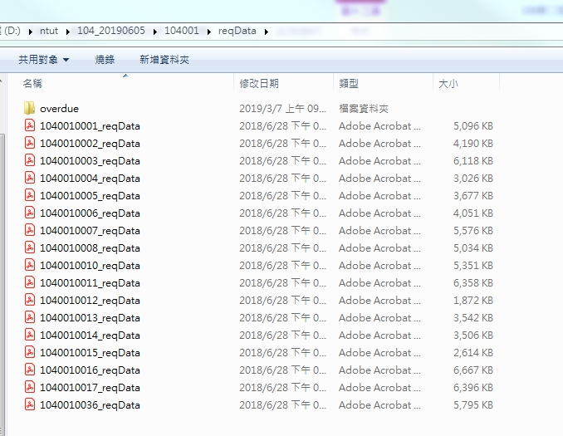
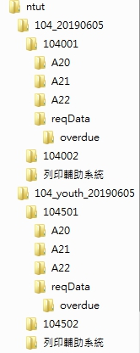
系統-FTP交換資訊
資料夾命名：
1.分設一般組及青年儲蓄帳戶組考生資料夾(例：101_日期、101_youth_日期)
2.分設校系科組學程代碼（例：101001、101501)
檔名命名：
甄選入學報名序號(例：1010010001、1015010001)
內含：
考生基本資料表(A20）
考生在校歷年學業成績單（A21 _transcript）
考生競賽證照得獎加分上傳資料（A22 _license ）
備審資料(reqData)
確定送出
已上傳未送出(overdue)

Slide 42
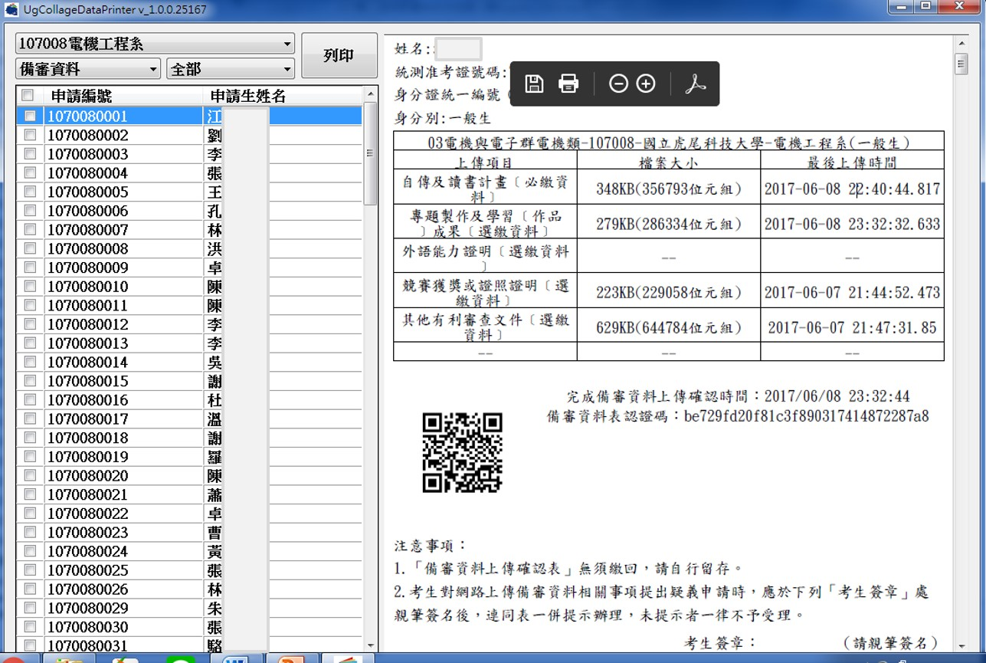
系統-FTP交換資訊
透過列印輔助系統，搜尋對應考生，依實際需求列印或轉檔

Slide 43
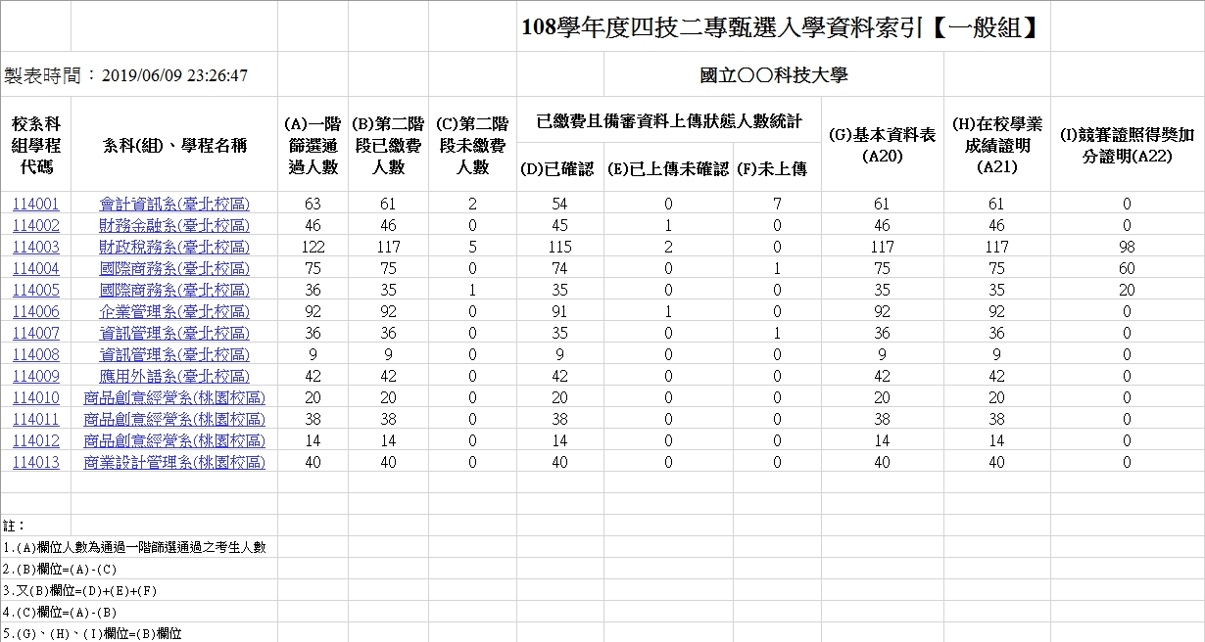
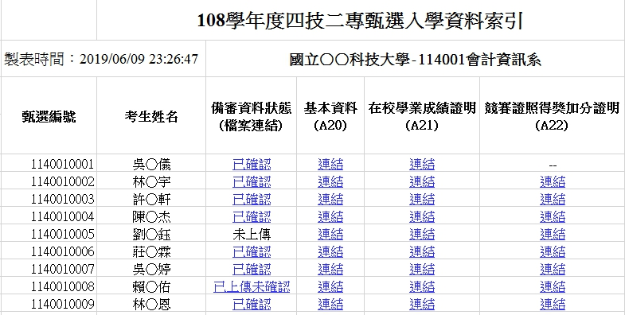
系統-FTP交換資訊
建立資訊交換HTML目錄檔案，提供利用

Slide 44
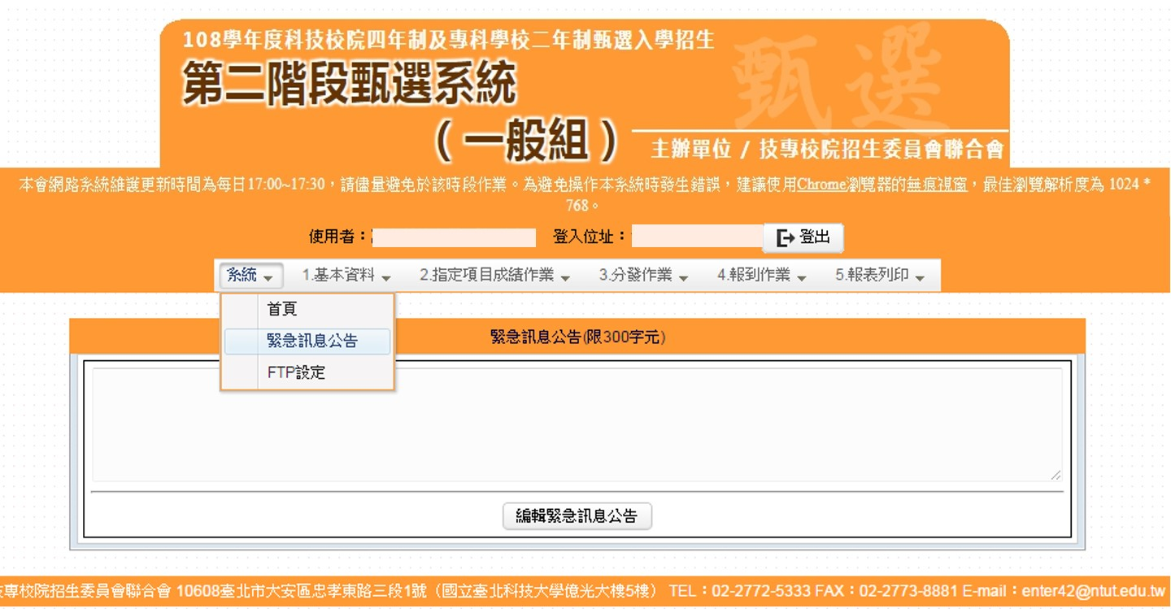
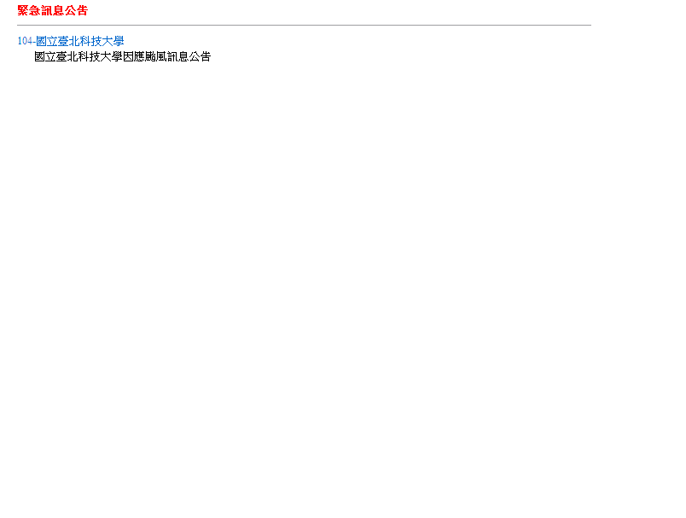
系統-緊急訊息公告
本會網站提供緊急訊息公告區

Slide 45
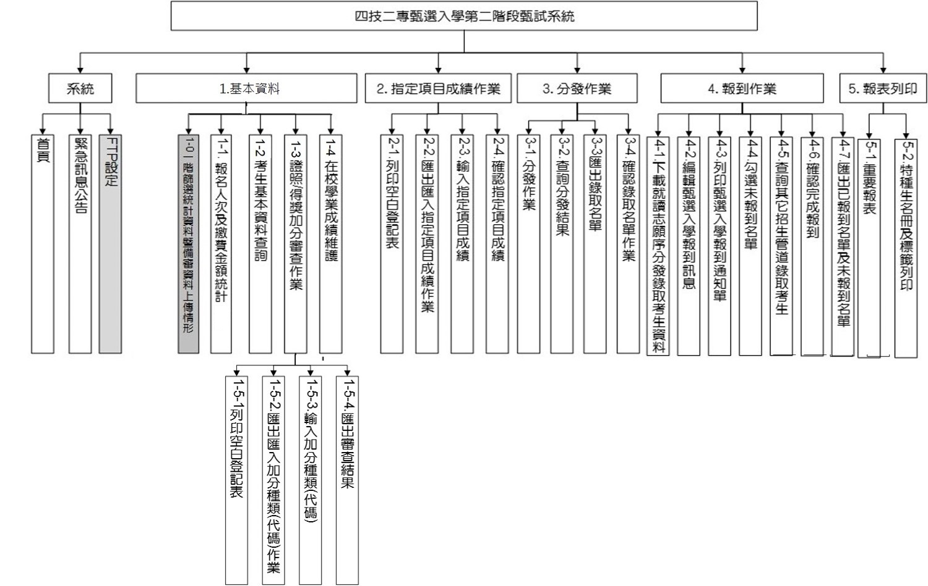
系統功能架構圖
Notes:
45

Slide 46
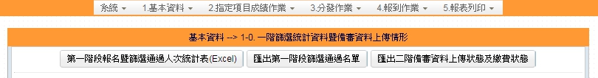
基本資料- 1-0. 一階篩選統計資料暨備審資料上傳情形
第一階段報名暨篩選通過人次統計表（excel）
序號 | 欄位名稱 |  | 序號 | 欄位名稱
1 | 校系科組學程代碼 |  | 16 | 報名身分(人次) | 一般生
2 | 系科組學程代碼 |  | 17 |  | 低收中低收入戶生
3 | 甄選群(類)別代碼 |  | 18 |  | 原住民
4 | 甄選群(類)別 |  | 19 |  | 連江縣
5 | 招生名額 | 一般生 | 20 |  | 澎湖縣
6 |  | 低收中低收入戶生 | 21 |  | 屏東縣
7 |  | 原住民 | 22 |  | 台東縣
8 |  | 連江縣 | 23 |  | 金門縣
9 |  | 澎湖縣 | 24 | 一階成績篩選通過身分(人次) | 一般生
10 |  | 屏東縣 | 25 |  | 低收中低收入戶生
11 |  | 台東縣 | 26 |  | 原住民
12 |  | 金門縣 | 27 |  | 連江縣
13 | 預計甄試人數 | 一般生 | 28 |  | 澎湖縣
14 |  | 低收中低收入戶生 | 29 |  | 屏東縣
15 |  | 原住民 | 30 |  | 台東縣
 |  |  | 31 |  | 金門縣
108年6月5日10:00起，開放下載第一階段篩選通過名單
Notes:
46

Slide 47
基本資料-匯出第一階段篩選通過名單欄位說明
序號 | 欄位名稱 | 序號 | 欄位名稱
1 | 校系科組學程代碼 | 22 | 數學原始成績
2 | 系科組學程名稱 | 23 | 專一原始成績
3 | 甄選群(類)別代碼 | 24 | 專二原始成績
4 | 甄選群(類)別 | 25 | 國文級分
5 | 繳費身分註記 | 26 | 英文級分
6 | 是否使用低收或中低收身分進行篩選 | 27 | 數學級分
7 | 甄試費用 | 28 | 專一級分
8 | 統測報名序號 | 29 | 專二級分
9 | 報名序號 | 30 | 在校成績
10 | 姓名 | 31 | 畢業系別
11 | 身分證統一編號 | 32 | 畢業群別
12 | 生日 | 33 | 就讀學校
13 | 報名身分 | 34 | 就讀學校郵遞區號
14 | 學制 | 35 | 就讀學校地址
15 | 一階篩選通過身分 | 36 | 就讀學校承辦人
16 | 郵遞區號 | 37 | 就讀學校承辦人職務
17 | 地址 | 38 | 就讀學校承辦人電話
18 | 電話 | 39 | 就讀學校承辦人傳真
19 | 手機 | 40 | 備審資料上傳狀態
20 | 國文原始成績 | 41 | 繳費狀態
21 | 英文原始成績 | 42 | 電子郵件
依教育部106.10.11第1060145412號函規定辦理，108學年度起四技二專甄選入學第二階段甄試作業，不得提供考生統測成績。

Slide 48
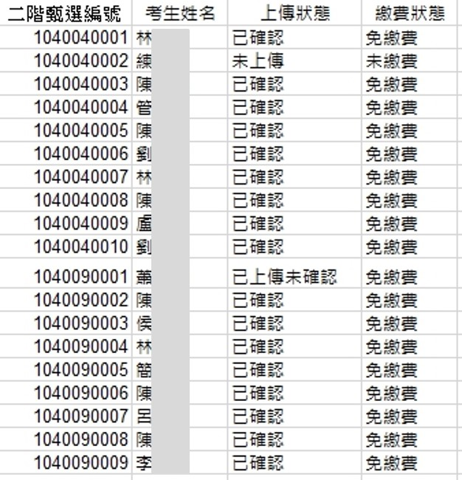
基本資料-匯出第二階段備審資料上傳狀態及繳費狀態
序號 | 欄位名稱
1 | 二階甄選編號
2 | 考生姓名
3 | 上傳狀態
4 | 繳費狀態

Slide 49
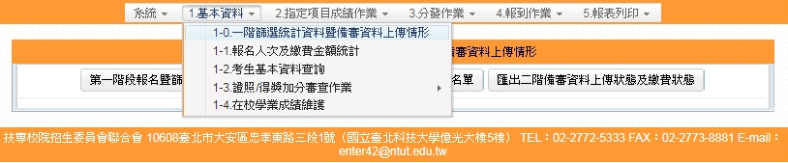
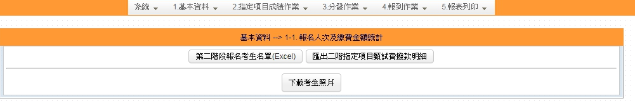
基本資料-1-1. 報名人次及繳費金額統計
依系科組學程為單位
依學校為單位
各校截止日隔日10:00起，
開放1-1（含）以後功能
Notes:
49

Slide 50

基本資料-1-2.考生基本資料查詢
可依第二階段報名單位、校系科組學程、報名序號或考生姓名條件查詢
考生資料修正請至本委員會網站下載勘誤表

Slide 51


基本資料-1.3證照/得獎加分審查作業-1-3-1.列印空白登記表
僅顯示
證照或得獎加分為「依加分標準」之校系科組學程
依查詢條件，列印空白登記表
依編排方式，列印全部空白登記表
108學年度競賽證照審查參考手冊
已公告於網頁「下載專區」

Slide 52
基本資料-證照/得獎加分審查作業-加分比例
代碼 | 證照或得獎加分種類 | 證照或得獎加分比例
A1 | 國際技能競賽第1-3名 | 40%
A2 | 國際技能競賽優勝 | 35%
A3 | 國際技能競賽正(備)取國手 | 35%
B1 | 國際展能節職業技能競賽第1-3名 | 40%
B2 | 國際展能節職業技能競賽優勝 | 35%
B3 | 國際展能節職業技能競賽正(備)取國手 | 35%
C1 | 國際科技展覽第1-3名 | 40%
C2 | 國際科技展覽優勝 | 35%
D1 | 全國技能競賽第1名(金牌) | 35%
D2 | 全國技能競賽第2名(銀牌) | 30%
D3 | 全國技能競賽第3名(銅牌) | 25%
D4 | 全國技能競賽第4、5名 | 23%
E1 | 全國身心障礙者技能競賽第1名(金牌) | 35%
E2 | 全國身心障礙者技能競賽第2名(銀牌) | 30%
E3 | 全國身心障礙者技能競賽第3名(銅牌) | 25%
E4 | 全國身心障礙者技能競賽第4、5名 | 23%
代碼 | 證照或得獎加分種類 | 證照或得獎加分比例
F1 | 全國高級中等學校技藝競賽第1-3名 | 25%
F2 | 全國高級中等學校技藝競賽第4-8名 | 20%
F3 | 全國高級中等學校技藝競賽第9-13名 | 15%
F4 | 全國高級中等學校技藝競賽第14-23名 | 10%
F5 | 全國高級中等學校技藝競賽第24-50名 | 5%
F6 | 全國高級中等學校技藝競賽第51-76名 | 3%
G1 | 全國中小學科學展覽第1名 | 20%
G2 | 全國中小學科學展覽第2名 | 15%
G3 | 全國中小學科學展覽第3名 | 15%
G4 | 全國中小學科學展覽佳作 | 10%
H1 | 臺灣國際科學展覽會第1名 | 20%
H2 | 臺灣國際科學展覽會第2名 | 15%
H3 | 臺灣國際科學展覽會第3名 | 15%
H4 | 臺灣國際科學展覽會佳作 | 10%
I1 | 中央各級機關及直轄市政府主辦之 各項技藝技能競賽第1-3名 | 15%
I2 | 中央各級機關及直轄市政府主辦之 各項技藝技能競賽佳作(第4、5名) | 10%
J1 | 領有技術士證者甲級技術士證 | 25%
J2 | 領有技術士證者乙級技術士證 | 15%
J3 | 領有技術士證者丙級技術士證 | 5%

Slide 53
基本資料-證照/得獎加分審查作業-加分比例
代碼 | 證照或得獎加分種類 | 證照或得獎加分比例
K1 | 全民英檢（GEPT）高級 | 25%
K2 | 全民英檢（GEPT）中高級 | 15%
K3 | 全民英檢（GEPT）中級 | 5%
L1 | 多益（TOEIC）聽力及閱讀項目合計945分以上且口說及寫作項目分別均達8級以上 | 25%
L2 | 多益（TOEIC）聽力及閱讀項目合計785分以上且口說及寫作項目分別均達7級以上 | 15%
L3 | 多益（TOEIC）聽力及閱讀項目合計550分以上且口說及寫作項目分別均達6級以上 | 5%
M1 | 托福(TOEFL iBT)110以上 | 25%
M2 | 托福(TOEFL iBT)87-109 | 15%
M3 | 托福(TOEFL iBT)57-86 | 5%
N1 | 雅思(IELTS)7以上 | 25%
N2 | 雅思(IELTS)6以上 | 15%
N3 | 雅思(IELTS)4.5以上 | 5%
O1 | 劍橋國際英語認證(Cambridge ESOL Main Suite)CAE | 25%
O2 | 劍橋國際英語認證(Cambridge ESOL Main Suite)FCE | 15%
O3 | 劍橋國際英語認證(Cambridge ESOL Main Suite)PET | 5%
P1 | 劍橋博思職場英語檢測(BULATS)ALTE Level 4(=)、(+)包含聽說讀寫 | 25%
P2 | 劍橋博思職場英語檢測(BULATS)ALTE Level 3(=)、(+)包含聽說讀寫 | 15%
P3 | 劍橋博思職場英語檢測(BULATS)ALTE Level 2(=)、(+)包含聽說讀寫 | 5%
Q1 | 日本語能力試驗(JLPT)N1 | 25%
Q2 | 日本語能力試驗(JLPT)N2 | 15%
Q3 | 日本語能力試驗(JLPT)N3 | 5%

Slide 54

基本資料-證照/得獎加分審查作業-1-3-2.匯入匯出加分種類(代碼)作業
僅顯示證照或得獎加分為「依加分標準」之校系科組學程
瀏覽選擇匯入檔案
編輯全部系科組學程
檔名:(學校代碼)_ALL_CERT.xls
編輯單一系科組學程
檔名:(校系科組學程代碼)CERT.xls

Slide 55

基本資料-證照/得獎加分審查作業-1-3-2.匯入匯出加分種類(代碼)作業
輸入加分代碼，無證照者留白即可，輸入完畢後存檔

Slide 56

基本資料-證照/得獎加分審查作業-1-3-3.輸入加分種類(代碼)
可依第二階段報名單位、校系科組學程、報名序號或考生姓名條件查詢
批次設定學生證照加分
個別儲存或重設
下拉列表選擇證照或得獎種類，加分比例即顯示於欄位中

Slide 57

基本資料-證照/得獎加分審查作業-1-3-4. 證照/得獎加分審查作業-匯出審查結果
匯出有採計證照或得獎加分系科(組)、學程考生名單

Slide 58


基本資料-1-4.在校學業成績維護
1.編輯個別報名考生在校學業成績
2.應屆畢業生在校學業成績
由就讀學校於第一階段報名前匯入系統(不開放修改)

Slide 59


指定項目成績作業-2-1. 列印空白登記表
Notes:
59

Slide 60



指定項目成績作業-2-2. 指定項目成績匯入匯出作業
選擇匯出全部系科組或單一系科組，若選擇全部系科組會壓縮成一個zip檔
Notes:
60

Slide 61

指定項目成績作業-2-2. 指定項目成績匯入匯出作業
顯示甄試的項目名稱
輸入指定項目成績，若缺考請輸入-1
【已上傳未確認】
若不採認，請輸入-1
Notes:
61

Slide 62

指定項目成績作業- 2-3.輸入指定項目成績
此方格內顯示該系科組學程的成績採計方式
可針對個別考生編輯成績
已上傳未確認若不採計請輸入-1
未達最低得分以「V」顯示
Notes:
62

Slide 63

指定項目成績作業- 2-4. 確認指定項目成績
確定不再修改指定項目成績，始可進行「3.分發作業」
未完成
指定項目成績未輸入完畢無法執行確認作業
Notes:
63

Slide 64


分發作業-3-1. 分發作業
可只對單一系科組分發或全部系科組分發
低（或中)低收入戶
可以選擇分發方式是否自訂錄取標準
Notes:
64

Slide 65


分發作業-3-2. 分發結果查詢
正備取生名單
Notes:
65

Slide 66

分發作業-3-3. 匯出錄取名單
可選擇單一或全部系科組學程匯出
匯出資料為Excel格式，此資料包含考生所有資訊，委員學校可以依此進行人工檢核的作業
Notes:
66

Slide 67
分發作業-3-3. 匯出錄取名單欄位說明
序號 | 欄位名稱 | 序號 | 欄位名稱 | 序號 | 欄位名稱
1 | 校系科組學程代碼 | 28 | 國文加權倍率 | 55 | 指定一佔總成績百分比
2 | 系科組學程名稱 | 29 | 英文原級分 | 56 | 指定一成績
3 | 甄選群(類)別代碼 | 30 | 英文加權倍率 | 57 | 指定二原得分
4 | 甄選群(類)別 | 31 | 數學原級分 | 58 | 指定二佔總成績百分比
5 | 報名身分 | 32 | 數學加權倍率 | 59 | 指定二成績
6 | 學制 | 33 | 專一原級分 | 60 | 指定三原得分
7 | 一階篩選通過身分 | 34 | 專一加權倍率 | 61 | 指定三佔總成績百分比
8 | 報名序號 | 35 | 專二原級分 | 62 | 指定三成績
9 | 統測准考證號碼 | 36 | 專二加權倍率 | 63 | 指定四原得分
10 | 繳費身分註記 | 37 | 總級分 | 64 | 指定四佔總成績百分比
11 | 性別 | 38 | 滿級分 | 65 | 指定四成績
12 | 身分證統一編號 | 39 | 統一測驗成績佔總成績百分比 | 66 | 指定五原得分
13 | 甄試費用 | 40 | 統一測驗成績 | 67 | 指定五佔總成績百分比
14 | 生日 | 41 | 在校原始成績 | 68 | 指定五成績
15 | 姓名 | 42 | 個人學業加權 | 69 | 證照加分代碼
16 | 郵遞區號 | 43 | 學業成績佔總成績百分比 | 70 | 證照加分種類
17 | 地址 | 44 | 學業成績 | 71 | 證照加分百分比
18 | 電話 | 45 | 報名方式 | 72 | 甄選原始總分
19 | 手機 | 46 | 報名資格 | 73 | 甄選總成績
20 | 緊急聯絡人 | 47 | 就讀學校學校 | 74 | 甄選總排名
21 | 緊急聯絡人電話 | 48 | 就讀學校學校郵遞區號 | 75 | 一般生正備取
22 | 國文原始分數 | 49 | 就讀學校學校地址 | 76 | 一般生排名
23 | 英文原始分數 | 50 | 就讀學校學校承辦人 | 77 | 特種生身分
24 | 數學原始分數 | 51 | 就讀學校學校承辦人職務 | 78 | 特種生正備取
25 | 專一原始分數 | 52 | 就讀學校學校承辦人電話 | 79 | 特種生排名
26 | 專二原始分數 | 53 | 就讀學校學校承辦人傳真 | 80 | 是否使用低(或中低)收入戶身分
27 | 國文原級分 | 54 | 指定一原得分
Notes:
67

Slide 68

分發作業-3-4. 確認錄取名單作業
確認無誤後,執行確認動作,一旦確認，將無法對資料進行任何修改
請確實核對正、備取名單無誤，列印系統報表D8-1-1正、備取名單，經校內「正備取生名單審查會議」完成核定，再至系統確定送出(送出即不得更改)，正備取名單冊留各校備查，確保名單之正確性
未完成
若有系科組尚未分發完成，無法執行確認放榜
Notes:
68

Slide 69


分發作業-3-4. 確認錄取名單作業
依學校網頁編碼方式擇一下載榜單
(包含造字考生圖片檔)
系統於各校自訂時間
開放考生查詢

Slide 70

報到作業-4-1. 下載就讀志願序分發錄取考生資料
下載分發錄取考生名冊
序號 | 欄位名稱 | 序號 | 欄位名稱 | 序號 | 欄位名稱
1 | 校系科組學程代碼 | 29 | 英文原級分 | 57 | 指定二原得分
2 | 系科組學程名稱 | 30 | 英文加權倍率 | 58 | 指定二佔總成績百分比
3 | 甄選群(類)別代碼 | 31 | 數學原級分 | 59 | 指定二成績
4 | 甄選群(類)別 | 32 | 數學加權倍率 | 60 | 指定三原得分
5 | 報名身分 | 33 | 專一原級分 | 61 | 指定三佔總成績百分比
6 | 學制 | 34 | 專一加權倍率 | 62 | 指定三成績
7 | 一階篩選通過身分 | 35 | 專二原級分 | 63 | 指定四原得分
8 | 報名序號 | 36 | 專二加權倍率 | 64 | 指定四佔總成績百分比
9 | 統測准考證號碼 | 37 | 總級分 | 65 | 指定四成績
10 | 繳費身分註記 | 38 | 滿級分 | 66 | 指定五原得分
11 | 性別 | 39 | 統一測驗成績佔總成績百分比 | 67 | 指定五佔總成績百分比
12 | 身分證統一編號 | 40 | 統一測驗成績 | 68 | 指定五成績
13 | 甄試費用 | 41 | 在校原始成績 | 69 | 證照加分代碼
14 | 生日 | 42 | 個人學業加權 | 70 | 證照加分種類
15 | 姓名 | 43 | 學業成績佔總成績百分比 | 71 | 證照加分百分比
16 | 郵遞區號 | 44 | 學業成績 | 72 | 甄選原始總分
17 | 地址 | 45 | 報名方式 | 73 | 甄選總成績
18 | 電話 | 46 | 報名資格 | 74 | 甄選總排名
19 | 手機 | 47 | 就讀學校學校 | 75 | 一般生正備取
20 | 緊急聯絡人 | 48 | 就讀學校學校郵遞區號 | 76 | 一般生排名
21 | 緊急聯絡人電話 | 49 | 就讀學校學校地址 | 77 | 低收中低收正備取
22 | 國文原始分數 | 50 | 就讀學校學校承辦人 | 78 | 低收中低收排名
23 | 英文原始分數 | 51 | 就讀學校學校承辦人職務 | 79 | 特殊生身分
24 | 數學原始分數 | 52 | 就讀學校學校承辦人電話 | 80 | 特殊生正備取
25 | 專一原始分數 | 53 | 就讀學校學校承辦人傳真 | 81 | 特殊生排名
26 | 專二原始分數 | 54 | 指定一原得分 | 82 | 錄取身分別
27 | 國文原級分 | 55 | 指定一佔總成績百分比 | 83 | 錄取志願序
28 | 國文加權倍率 | 56 | 指定一成績 | 84 | 考生電子郵件

Slide 71


報到作業-4-2. 甄選入學報到自訂訊息

Slide 72




報到作業-4-3.列印甄選入學報到通知單
地址在通知單下方
大宗掛號郵遞清單
地址在通知單上方

Slide 73


報到作業-4-4. 勾選未報到名單
勾選未報到考生
剔除考生
勾選完後須按儲存
Notes:
73

Slide 74

報到作業-4-5.查詢其它招生管道錄取考生
108.7. 13 10:00開放
甄選入學考生
於技優甄審入學報到情形

Slide 75

報到作業-4-6. 確認完成報到

Slide 76

報到作業-匯出已報到名單及未報到名單

Slide 77

報表列印-5-1. 重要報表
Notes:
77

Slide 78
系統操作說明
技優甄審招生
貳

Slide 79
一、技優甄審入學招生試務重要事項
競賽、證照名稱 | 競賽優勝名次或證照等級 | 優待加分百分比
國際技能競賽 國際展能節職業技能競賽 國際科技展覽 | 第1~3名 | 增加甄審實得總分55%
 | 優勝 | 增加甄審實得總分50%
國際技能競賽 國際展能節職業技能競賽 | 正(備)取國手 | 增加甄審實得總分45%
全國技能競賽 全國身心障礙者技能競賽 | 第1名（金牌） | 增加甄審實得總分40%
 | 第2名（銀牌） | 增加甄審實得總分35%
 | 第3名（銅牌） | 增加甄審實得總分30%
 | 第4、5名 | 增加甄審實得總分25%
全國中小學科學展覽會 臺灣國際科學展覽會 | 第1名 | 增加甄審實得總分25%
 | 第2、3名 | 增加甄審實得總分20%
 | 佳作 | 增加甄審實得總分15%
全國高級中等學校技藝競賽 | 第1~3名 | 增加甄審實得總分30%
 | 第4~15名 | 增加甄審實得總分25%
 | 第16~30名 | 增加甄審實得總分20%
 | 第31~50名 | 增加甄審實得總分15%
 | 第51~76名 | 增加甄審實得總分10%
中央各級機關及直轄市政府主辦之全國性各項技藝技能競賽 | 第1~3名 | 增加甄審實得總分20%
 | 其餘得獎者 | 增加甄審實得總分15%
領有技術士證者 | 甲級技術士證 | 增加甄審實得總分25%
 | 乙級技術士證 | 增加甄審實得總分15%
其他參加國際性特殊技藝技能競賽 | 獲相關競賽優勝名次 | 增加甄審總分15%~50% （由本委員會依相關資料認定）

Slide 80
一、技優甄審入學招生試務重要事項
本入學招生認可之中央各級機關及直轄市政府主辦之全國性技（藝）能競賽
編號 | 競賽或證照名稱 | 競賽優勝名次 及證照等級 | 優待加分標準 （百分比） | 適用招生類別
1 | 全國高職學生團隊技術創造力培訓與競賽活動 | 第1名至第3名 | 增加甄審總分20％ | 依本委員會 簡章規定
 |  | 其餘得獎者 | 增加甄審總分15％
2 | 全國高中職智慧鐵人創意競賽暨國際邀請賽決賽 | 第1名至第3名 | 增加甄審總分20％ | 依本委員會 簡章規定
 |  | 其餘得獎者 | 增加甄審總分15％
3 | 人工智慧單晶片電腦鼠暨機器人國內及國際邀請賽 | 第1名至第3名 | 增加甄審總分20％ | 10機械、20電機21冷凍、25電子26電訊、55工程 80工設
 |  | 其餘得獎者 | 增加甄審總分15％
4 | 全國學生美術比賽 | 特優、優等、甲等 | 增加甄審總分20％ | 80工設、85商設
 |  | 入選(佳作) | 增加甄審總分15％
5 | 全國技能競賽分區（北、中、南）技能競賽 | 第1名至第3名 | 增加甄審總分20％ | 依本委員會 簡章規定
 |  | 其餘得獎者 | 增加甄審總分15％
6 | 全國高級中等學校專業群科專題及創意製作競賽決賽 | 第1名至第3名 | 增加甄審總分20％ | 依本委員會 簡章規定
 |  | 佳作 | 增加甄審總分15％
7 | 全國學生舞蹈比賽個人賽決賽 | 第1名至第3名 | 增加甄審總分20％ | 77服裝、78美容、80工設、85商設、95幼保
 |  | 其餘得獎者 | 增加甄審總分15％
8 | 全國學生音樂比賽個人賽決賽 | 第1名至第3名 | 增加甄審總分20％ | 77服裝、78美容、80工設、85商設、95幼保
 |  | 其餘得獎者 | 增加甄審總分15％
＊全國高職學生專題暨創意製作競賽決賽獲獎採計年度為103年（含）之後。
＊全國學生舞蹈比賽與全國學生音樂比賽採計持有個人賽決賽獲獎名次證明者。

Slide 81
一、技優甄審入學招生試務重要事項
(一) 報名作業
技優甄審入學招生考生向甄審學校繳費及郵寄報名資料時間為108年5月23日至108年5月29日，各校收到考生甄審資料袋後，請於108年5月29日10:00起上網登錄收件及繳費狀態，方便考生查詢。
各校於108年5月29日10:00起可至委員學校作業系統下載甄審報名名單
本委員會於報名前已完成資格審查，考生報考資格及優待加分比例已輸入系統。
僅繳費未寄資料之考生，務必請各校確認。
考生甄審資料袋收件及繳費狀態，須於108年6月4日前完成登錄
為維護考生基本資料之正確性，考生基本資料修改，請至本委員會下載「勘誤表」。
(二) 指定項目甄審作業
指定項目甄審請依招生簡章規定時間及方式辦理
須考生親自到場應試者，請於108年6月4日10:00起在各校網站公告指定項目甄審時間等相關資訊
考生若有1項指定項目甄審成績為0分或缺考者，則不予錄取
各校須於108年6月17日17:00前完成成績確認
各校須於108年6月18日(含)前將甄審總成績以限時專送方式郵寄考生 (本委員會網站當日10:00起提供考生查詢）

Slide 82
一、技優甄審入學招生試務重要事項
(三) 甄審結果公告作業
各校須於108年6月21日17:00前完成甄審結果確認
甄審結果(得列備取生)於108年6月24日10:00於各校網站公告（不另寄書面通知），請勿提前或延後，以維招生時程之一致性
錄取生無論正取或備取1個或1個以上校系科（組）、學程，均須於規定時間內完成就讀志願序登記，接受統一分發，經分發錄取後始可取得入學資格
依據105年3月29日招生事務作業流程人工及電腦模擬檢測委員意見，各招生委員學校於本會二階複試系統請確實核對正、備取名單無誤後，列印甄審正、備取名單，經由校內核定程序完成核定簽章，再於本會二階複試系統確定送出(送出即不得更改)，正備取名單冊留各校備查，確保名單之正確性
依教育部107年10月1日臺教技(一)字第1070165688號函核定及技專校院招生策略委員會107年10月5日技專校院招策字1070000453A號函，各校辦理四技二專技優甄審入學招生於放榜作業時不得增額，即所公告甄審結果之正取生不得增額錄取，且備取生之遞補順序不得相同。

Slide 83
一、技優甄審入學招生試務重要事項
(四) 統一分發錄取生報到作業
統一分發結果於108年7月3日10:00在本委員會網站公告，各校可同時下載分發錄取生資料，並寄發統一分發錄取結果及報到通知
考生報到時須查驗入學學歷（力）證件、身分證、獲獎證明或技術士證等正本，上述證件如有不實或不符合簡章規定者，取消錄取入學資格
各校得於系統「報到通知單訊息維護」自訂報到截止時間【限於108年7月12日 12:00前】，報到方式不可採電話方式辦理報到
甄選入學及技優甄審入學同時錄取者僅能擇一報到
請各校於108年7月12日17:00前郵寄分發錄取生報到及未報到名單至本委員會

Slide 84
二、技優甄審入學招生各項作業時程及系統架構
收件作業
108.5.29(三)~108.6.4(二)
公告指定項目甄審時間
108.6.4(二) 10:00起
辦理指定項目甄審
108.6.5(三)~108.6.16(日)
寄發甄審成績單【本委員會網站提供查詢】
108.6.18(二)
甄審成績複查
108.6.19(三) 12:00前
甄審結果放榜(各校網站公告)
108.6.24(一) 10:00起
甄審結果複查
108.6.25(二) 12:00前
就讀志願序統一分發放榜(本委員會網站公告)
108.7.3(三) 10:00起
寄發報到通知單
108.7.3(三)
完成報到程序
108.7.12(五) 12:00前
登錄未報到者
108.7.12(五) 17:00前

Slide 85

二、技優甄審入學招生各項作業時程及系統架構
Notes:
85

Slide 86

三、技優甄審入學招生系統操作說明-資安防護建議
閱讀存取本會系統之電腦的資安防護建議，同意後，直接進入系統

Slide 87

三、技優甄審入學招生系統操作說明- 基本資料-1.1考生基本資料查詢
可匯出考生基本資料Excel 檔
可匯出報名系科(組)學程統計表
依條件查詢
甄審不提供修改考生基本資料，若有修正請填寫「考生資料勘誤表」
Notes:
87

Slide 88

三、技優甄審入學招生系統操作說明- 基本資料-1.2收件繳費狀態批次處理作業
點選按鈕「匯出檔案」考生名單Excel檔
將Excel檔存檔，存檔時請勿修改檔名
Notes:
88

Slide 89


三、技優甄審入學招生系統操作說明- 基本資料-1.2收件繳費狀態批次處理作業
1.「未繳費」、「未繳件」資料預設值為大寫半型「V」 ，大寫半型「V」代表未繳費(件)，如已完成繳費(件)則該欄位值保持空白，其餘以此類推。
2.若收件繳費條件狀態勾選未繳費(件)之考生，即無法編輯該生指定項目甄審成績。
輸入完畢後另存新檔，檔案格式選CSV(逗號分隔)，檔名格式為「學校代碼+技優甄審報名收件狀態.csv」

Slide 90

三、技優甄審入學招生系統操作說明- 基本資料-1.2收件繳費狀態批次處理作業
1.匯入時先點選瀏覽，並選擇儲存之.CSV檔
2.點選匯入檔案
若資料有誤將無法匯入，請修正後再整批匯入
Notes:
90

Slide 91

三、技優甄審入學招生系統操作說明- 基本資料-1.2收件繳費狀態批次處理作業
匯入成功下方
顯示匯入資料

Slide 92

三、技優甄審入學招生系統操作說明- 基本資料-1.3收件繳費狀態單筆處理作業
可依系科(組)學程別查詢、身分證號或姓名關鍵字條件查詢
單筆資料編輯完畢後，點選「儲存」
未繳費或未繳件者即為條件不符合

Slide 93

三、技優甄審入學招生系統操作說明- 指定項目甄審成績作業-2.1列印空白成績登記表
可選擇單一校系列印或列印全部學生
可選擇PDF方式列印
Notes:
93

Slide 94

三、技優甄審入學招生系統操作說明- 指定項目甄審成績作業- 2.2 成績批次處理作業
(1)匯出空白成績登記檔
點選按鈕匯出Excel檔，將Excel檔存檔，存檔時請勿修改檔案名稱。
Notes:
94

Slide 95


三、技優甄審入學招生系統操作說明- 指定項目甄審成績作業- 2.2 成績批次處理作業
(2)輸入指定項目甄審成績
1.指定甄審項目一「備
審資料審查」僅需輸
入各評分項目原始成
績(輸入0~100數值，
不得輸入-1)，本系統
將依照各項所訂比例
計算出指定甄審項目
一「備審資料審查」
成績。
2.指定甄審項目二~四，
若缺考請輸入-1。
輸入完畢後另存新檔，檔案格式選CSV(逗號分隔)，檔名為「校系科組代碼+指定項目成績.csv」，請勿變更檔名及欄位名稱

Slide 96

三、技優甄審入學招生系統操作說明- 指定項目甄審成績作業- 2.2 成績批次處理作業
(3)匯入指定項目甄審成績
1.匯入時先點選瀏覽，並選擇儲存之.CSV檔
2.點選匯入檔案
若資料有誤將無法匯入，請修正後再整批匯入
Notes:
96

Slide 97

三、技優甄審入學招生系統操作說明- 指定項目甄審成績作業- 2.2 成績批次處理作業
(4)匯入成功
匯入成功下方顯示匯入之資料

Slide 98

單筆作業-輸入指定項目成績
三、技優甄審入學招生系統操作說明- 指定項目甄審成績作業- 2.3成績單筆處理作業
此方格內顯示該系科組學程的成績採計方式
2.單筆成績輸入後按下儲存
1.可由此個別輸入學生成績，指定甄審項目一「備審資料審查」僅需輸入
各評分項目原始成績(輸入0~100數值，不得輸入-1)，本系統將依照各項
所訂比例計算出指定一得分與實得分。

Slide 99

匯出各校系考生成績
三、技優甄審入學招生系統操作說明- 指定項目甄審成績作業- 2.3成績單筆處理作業
可匯出單一校系或全部校系考生成績資料

Slide 100

三、技優甄審入學招生系統操作說明- 指定項目甄審成績作業-2.4指定項目甄審成績確認作業
顯示尚未成績輸入完成的系科組學程
各系科組學程符合資格人數
所有校系完成成績輸入後，點選「確認成績輸入完成」進行確定送出作業。
Notes:
100

Slide 101

三、技優甄審入學招生系統操作說明- 指定項目甄審成績作業-2.4指定項目甄審成績確認作業
考生甄審總成績同分提醒
本系統將列出甄審總成績及同分參酌成績經比序後仍有同分之考生名單，請返回2.2或2.3步驟進行修正，始得確定送出。
Notes:
101

Slide 102

三、技優甄審入學招生系統操作說明- 指定項目甄審成績作業-2.4指定項目甄審成績確認作業

Slide 103

三、技優甄審入學招生系統操作說明- 甄審結果作業-3.1甄審結果作業
分系科(組)學程
可自訂甄審總成績最低錄取標準
可只對單一系科(組)學程分發或全部系科(組)學程分發

Slide 104



三、技優甄審入學招生系統操作說明- 甄審結果作業-3.1甄審結果作業

Slide 105

三、技優甄審入學招生系統操作說明- 甄審結果作業-3.2甄審結果查詢
點選超連結瀏覽名單
正取生
最低錄取分數86.25
招生名額內正取生
招生名額外備取生
備取生
最低錄取分數83.95
該系錄取標準80分
Notes:
105

Slide 106

三、技優甄審入學招生系統操作說明- 甄審結果作業-3.3匯出錄取名單
可選擇單一或全部系科(組)學程匯出
匯出資料為Excel格式，
提供委員學校進行人工檢核
匯出各系科(組)、學程錄取標準和正備取最低錄取分數
Notes:
106

Slide 107
三、技優甄審入學招生系統操作說明- 甄審結果作業-3.3匯出錄取名單
錄取名單欄位說明
NO | 欄位名稱 | NO | 欄位名稱 | NO | 欄位名稱
01 | 志願代碼 | 12 | 緊急聯絡人 | 23 | 指定四原得分
02 | 系科組學程名稱 | 13 | 緊急聯絡人電話 | 24 | 指定一實得分
03 | 報名序號 | 14 | 畢業學校 | 25 | 指定二實得分
04 | 身分證號 | 15 | 畢業群類別 | 26 | 指定三實得分
05 | 考生姓名 | 16 | 畢業科組 | 27 | 指定四實得分
06 | 性別 | 17 | 競賽證照類別 | 28 | 證照獲獎加分比例
07 | 出生日期 | 18 | 競賽證照名稱 | 29 | 甄審總成績
08 | 郵遞區號 | 19 | 名次級別 | 30 | 甄審排名
09 | 通訊地址 | 20 | 指定一原得分 | 31 | 甄審結果
10 | 聯絡電話 | 21 | 指定二原得分 | 32 | E-mail
11 | 手機 | 22 | 指定三原得分
Notes:
107

Slide 108

三、技優甄審入學招生系統操作說明- 甄審結果作業-3.4確認甄審結果作業
顯示尚未分發完成的系科(組)學程
顯示正、備取人數提供確認
確認甄審結果作業完成，送出後不得更改
Notes:
108

Slide 109

三、技優甄審入學招生系統操作說明- 匯出甄審結果公告名單
確認甄審結果後，各校下載甄審結果名單並於108.6.24(一)10:00公告
Notes:
109

Slide 110

三、技優甄審入學招生系統操作說明- 匯出甄審結果公告名單

Slide 111

三、技優甄審入學招生系統操作說明- 報到作業-4.1報到通知單訊息維護
點選編輯，可編輯各系科(組)學程報到訊息
Notes:
111

Slide 112

三、技優甄審入學招生系統操作說明- 報到作業-4.1報到通知單訊息維護
1.選擇報到截止日期
2.輸入自訂訊息
3. 針對各系(科)組學程個別儲存或依此內容套用至全部系科組
Notes:
112

Slide 113

三、技優甄審入學招生系統操作說明- 報到作業-4.2報到通知單
1.設定條件
2.列印可報到考生報到通知單
Notes:
113

Slide 114

三、技優甄審入學招生系統操作說明- 報到作業-4.3勾選未報到名單
1.先選擇要勾選未報到考生之系科(組)學程
3.勾選完後須按儲存
2.勾選未報到之分發錄取生
Notes:
114

Slide 115

三、技優甄審入學招生系統操作說明- 報到作業-4.4確認報到作業
請核對未報到考生名單是否無誤
請於108.7.12(五)17:00前完成報到作業確認，一旦確認,將無法再做勾選未報到的動作 。
Notes:
115

Slide 116

三、技優甄審入學招生系統操作說明- 報到作業-4.5可報到名單匯出及報到(未報到)名單列印
匯出就讀志願序統一分發可報到名單
列印分發錄取生報到及未報到名單，請於108.7.12(五)前以限時掛號寄回本委員會。
Notes:
116

Slide 117

三、技優甄審入學招生系統操作說明- 報表列印-5.1重要報表
先選定要列印的報表，再設定條件，即可執行步驟三輸出符合條件之報表
Notes:
117

Slide 118

三、技優甄審入學招生系統操作說明- 報表列印-5.2標籤列印
可列印/匯出學生郵寄標籤貼紙
尺寸：10.5cm*4.24cm
每頁14位學生
Notes:
118

Slide 119
三、技優甄審入學招生系統操作說明- 重要報表
須列印繳寄本委員會
E2-1收件繳費條件不符考生名冊(有條碼)
E5-2甄審結果確認單
E13-2、 E13-3分發錄取生已報到/未報到名單
須列印寄送考生
E4-1 個人甄審總成績單
報到通知單
Notes:
119

Slide 120
意見交流
簡報完畢 敬請指教
電話：(02)2772-5333分機211、213、215
傳真：(02)2773-8881
網址：https://www.jctv.ntut.edu.tw/enter42/apply/
https://www.jctv.ntut.edu.tw/enter42/skill/
E-mail：enter42@ntut.edu.tw

